Slide 1
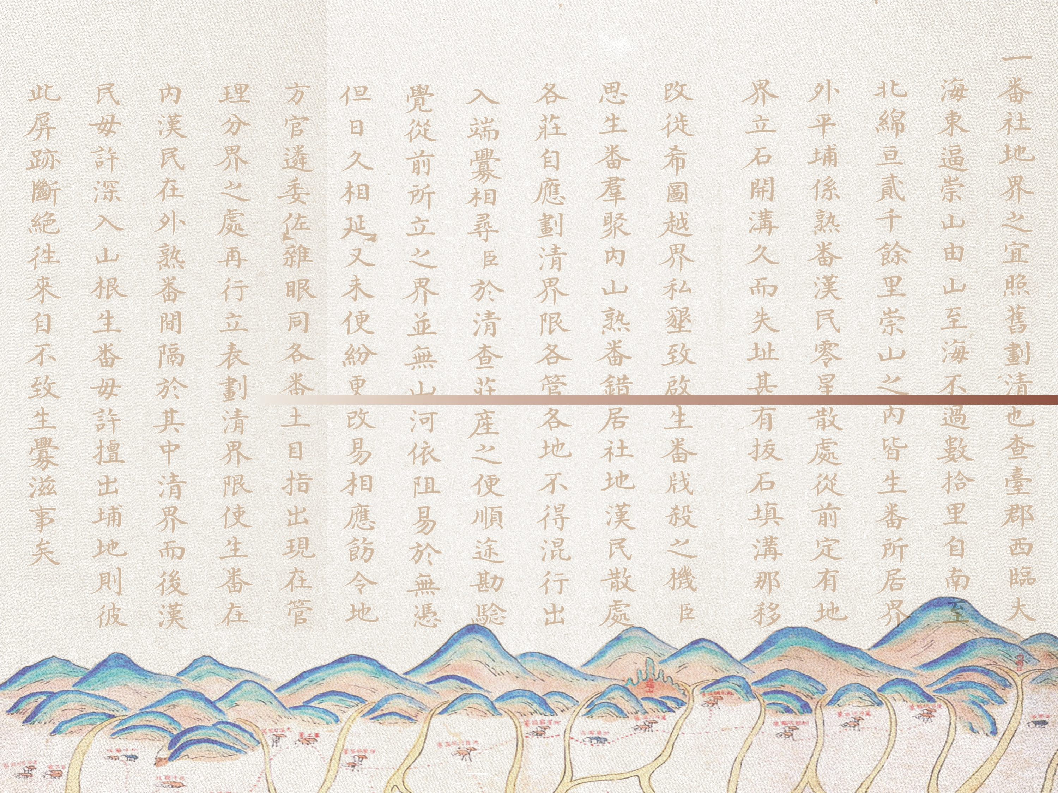
清代臺灣的人群分類與治理部署
中央研究院社會學研究所週五演講
2025年9月26日14:30-17:00
柯志明
特聘研究員
中央研究院社會學研究所

Slide 2

國家權力與臺灣社會
荷蘭東印度公司於1624年引進國家權力──具疆界範圍的集中式權力 (centralized territorial power)──以前，臺灣是個「無國家」的社會，或也可以說是「無歷史」的社會（stateless-society or society-without-history）。
自從國家權力將互不統屬的原住民村社和移墾的漢人納入統治以來，臺灣多元族群社會的形成和轉變，特別是人群關係與社會生產關係，即與歷代外來國家權力的性質和治理部署息息相關。
國家權力的治理部署及所引致的抗爭政治構成理解臺灣社會不可或缺的關鍵面向。
個人研究的旨趣在，透過治理實作體制 (regime of practice) 的分析，建構一個以外來國家權力與在地臺灣社會間之互動作為主軸的歷史解釋架構，為臺灣社會變遷提供一主體性史觀。

Slide 3
重新認識國家權力對人群分類的治理部署
權力作為一種策略性關係，而策略就是力量間關係的操弄 （呼應 Assemblage Theory 組裝理論）。
國家權力或許不是人群分類的始作俑者，卻善於操弄分類歧異，甚至刻意助長之，以服務於其統治目的。
「物以類聚」以及其所致生的社會歧異基本上是個社會現象，不能說是國家權力有意肇始。
「分而治之」卻是國家對社會的分化、滲透，是國家權力對社會內部人群分類歧異的刻意操弄。
帶回國家權力 (bring the state back in)、帶出社會反抗 (bring out the social resistance)：
說明國家權力如何利用社會內部人群分類歧異於治理部署，以及造成適得其反的後果 (backfire)。

Slide 4
清代臺灣人群分類的先驅研究（施添福）
族群（生番／熟番／漢人）的空間分布與關係
1990 〈清代臺灣竹塹地區的土牛溝和區域發展：一個歷史地理學的研究〉，《臺灣風物》40(4)：1-68。
漢人社群（閩／客）的空間分布與關係
2001(1998) 〈國家與地域社會：以清代臺灣屏東平原為例〉，收入《平埔族群與臺灣歷史文化論文集》，詹素娟、潘英海主編，頁33-112。

Slide 5
清代臺灣漢人社會的兩次重大社群分歧
閩客分類
康熙六十年(1721)朱一貴事件的「閩粵」分類械鬥
漳泉分類
乾隆四十七年(1782)彰化、諸羅縣的漳泉分類械鬥

Slide 6
(福佬、客家)這兩個民系的移民，進入屏東平原拓墾之初，曾經一度皆在萬丹附近立莊墾地，但不久即分途向屏東平原不同地區，展開土地拓墾事業。至康熙末年，福佬系佔墾的地區，主要分布於下淡水溪沿岸和沿海一帶，即北自阿里港，南到東港，並沿海岸平原南下直達枋寮，皆成福佬村落的散佈地帶；而客家系則自萬丹沿麟洛溪（隘寮溪的舊河道）和東港溪向上游及兩岸發展，佔墾所有沿山沖積扇端水泉最為豐沛的內陸平原一帶，而形成福佬和客家各據屏東平原東西兩側的族群分布特徵。（施添福 1998）
施添福1998年的研究顯示，清代屏東平原的地理區域、閩客語民系的住墾以及蔗米作物的種植，彼此間有顯著關連。
「逐末」的福佬
閩語民系的「福佬」絕大多數進入西側適合種蔗的沖積平原地帶墾殖旱園。
「務本」的客家
客語民系的「客家」則進入東側水泉豐沛的扇端湧泉帶，開墾水田種稻。

Slide 7
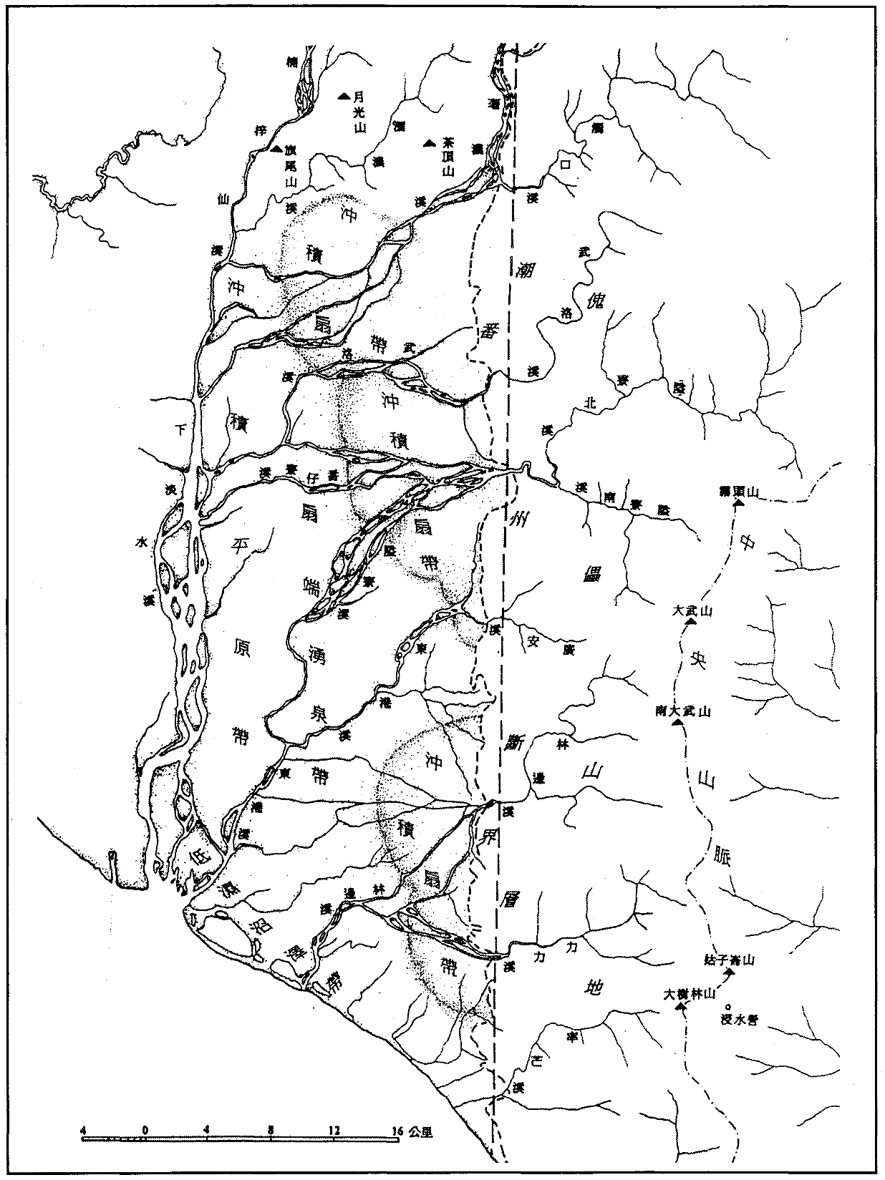
屏東平原的生態環境（施添福）

Slide 8
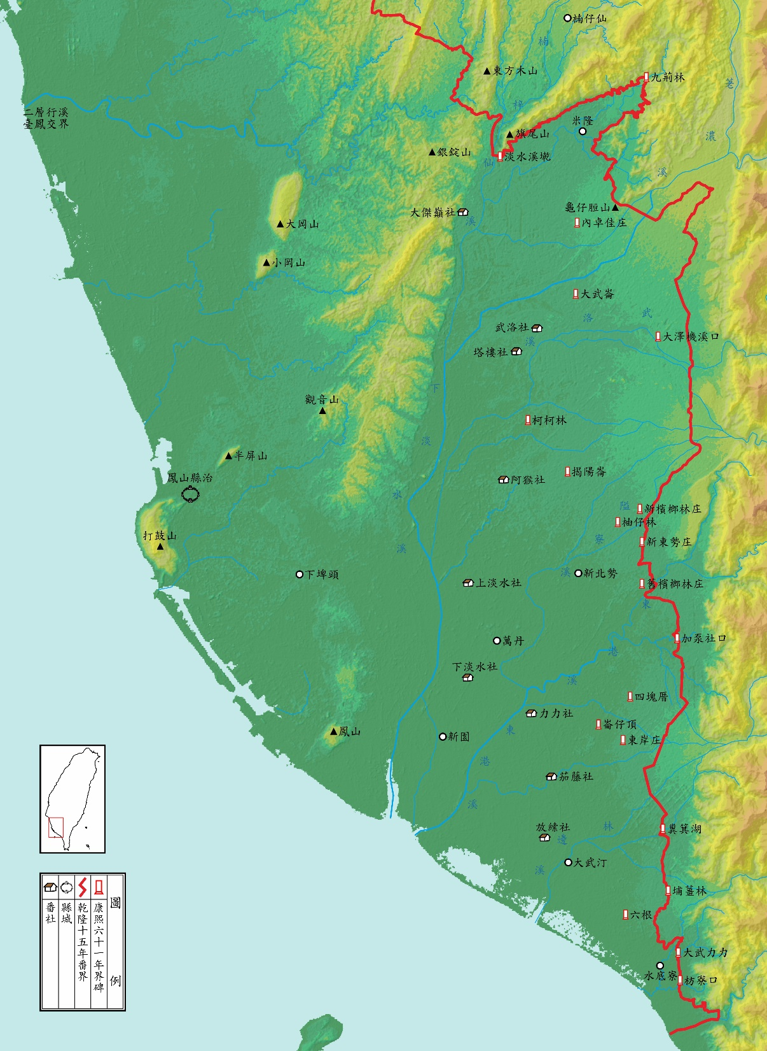
下淡水區域地形圖

Slide 9
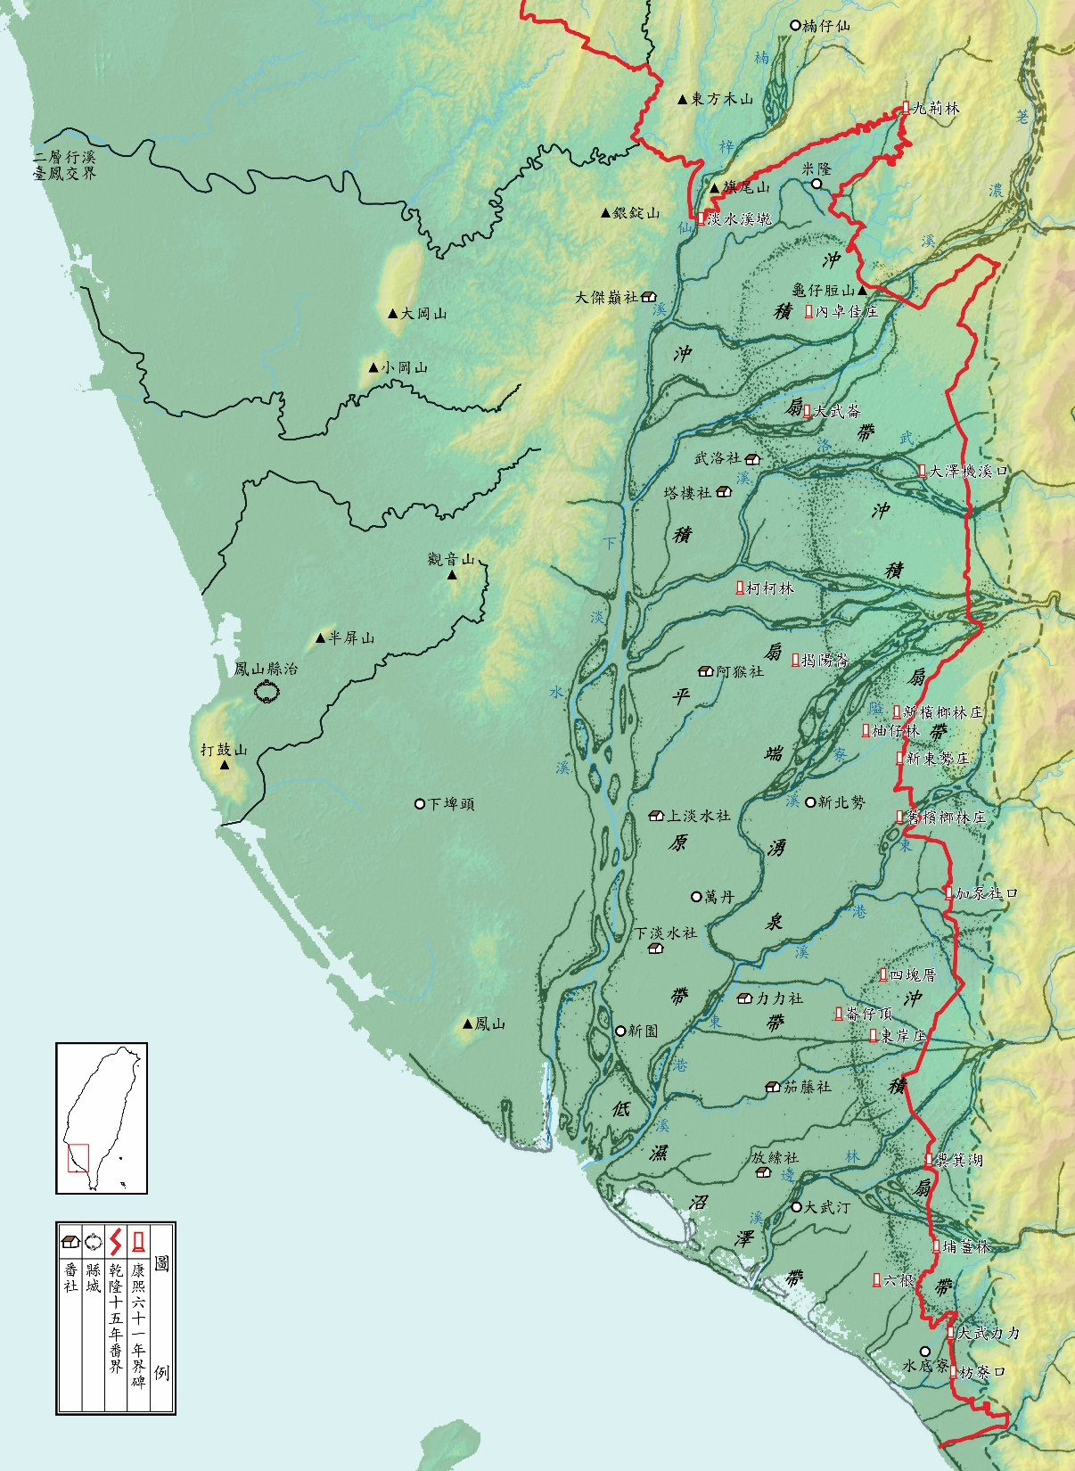
屏東平原的生態環境圖（套疊施添福原圖）

Slide 10

語系分類
臺屬居民有土著、客民之別，但取其語音相符，聯屬一誼。福屬則永定、武平、上杭；廣屬則程鄉、鎮平、平遠；江右則會昌、瑞金。此數縣之民來臺則為客民。若興化、漳泉之民來臺則為土著，即廣之饒平、海豐、海陽、揭陽、潮陽（三陽）之民，語音相符，來臺亦等土著。（《六堆忠義文獻》）
語系以外的分類
何為土著？其所來之人俱帶家眷，生齒日繁，所闢之土，或倚傍紳衿或仗勢衙門，承一墾戶，動稱業主。然紳衿、衙門悉屬漳泉，此土著之所由來也。客民父母□□〔按：缺漏字推測應為「妻眷」二字〕俱在內地，一分一錢，寄回家中救急，是以確守耕種並無過犯，無紳衿衙門之勢依仗，此客民之稱由來也。且客民平時來臺一節，極盡苦鬱。出海舵工悉是土著，廈門任其食銅〔按：需索〕，舡上受其飢渴，舡稅重加詐剝，每人一十余兩。自沐 聖朝開闢斯地，土著坐享太平之福，客民墾土供租之勞。所以朱一貴等一班叛賊倡亂，偽封國公，偽號將軍、都督、總兵者，隨聲附和，悉是土著之人。（《六堆忠義文獻》）

Slide 11
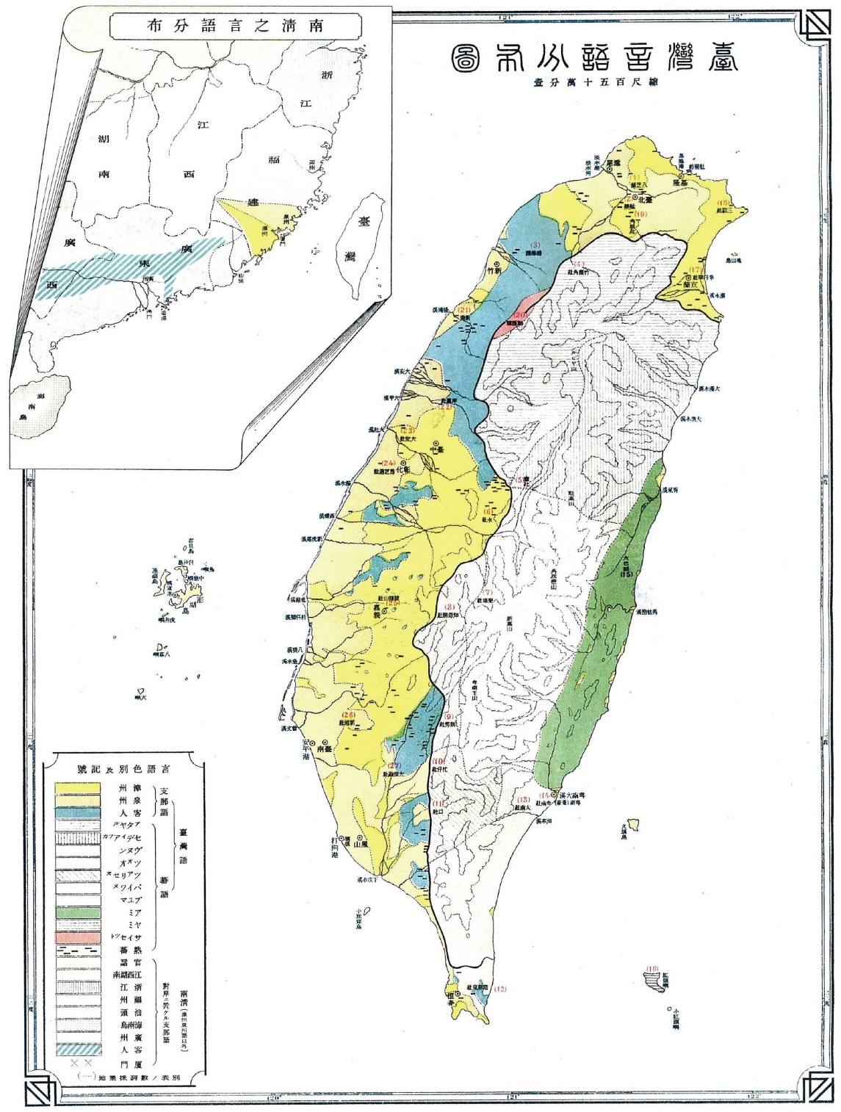
人口普查資料來源：
臺灣總督府民政部〈本島發達ニ關スル沿革調查ノ件〉明治三十四至三十五年（一九〇一年調查）
臺灣言語分布圖
（小川尚義一九〇七年《日臺大辭典》附圖）
漳州
泉州
客人
支那語
阿美
賽夏
蕃語
〈沿革調查〉語言人口分布圖（1901）

Slide 12
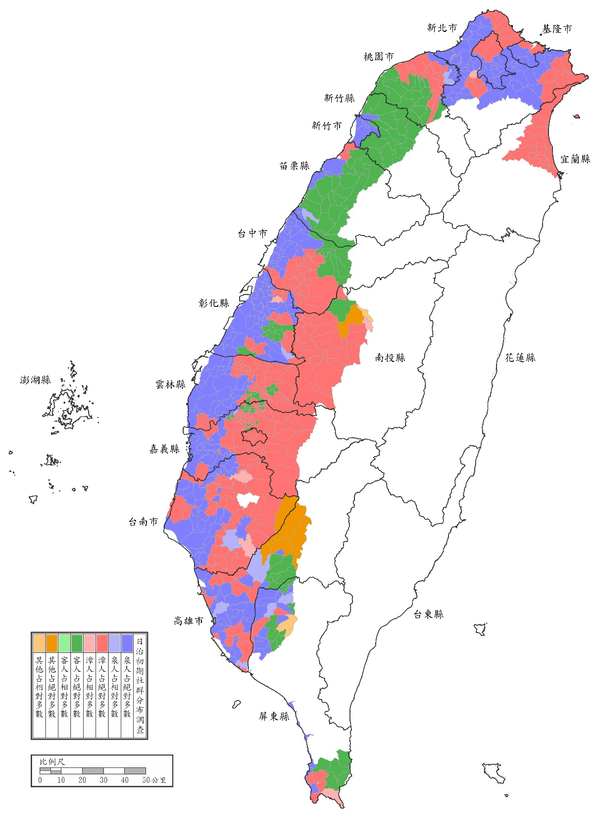
〈沿革調查〉漳泉客人口分布圖（1901）
清代臺灣漢人社會人群分類基本圖
人群分類的基本原則
可與之死，可與之生，而不畏危
不是省籍，是語言

Slide 13
屏東平原的生態環境圖（套疊施添福原圖）

Slide 14
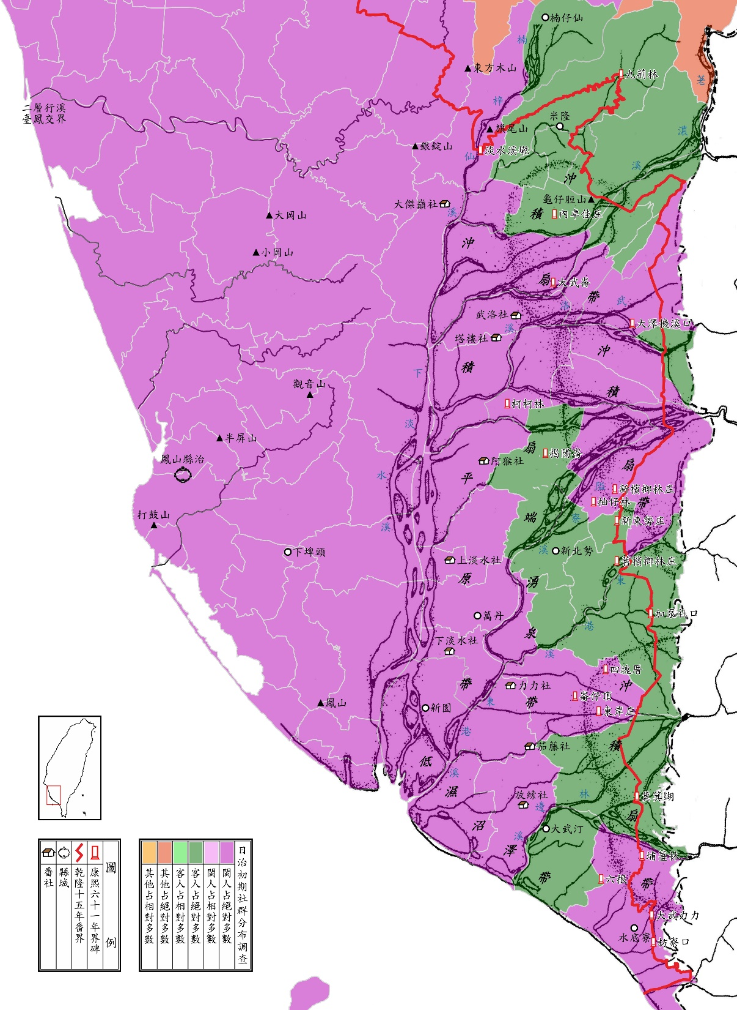
下淡水閩客人群分類版圖
綠區：客
紫區：閩＝漳+泉

Slide 15
閩客分類
先確認是閩客語系的分類，不是閩粵省籍的分類
（一）移民身份的類別
土著：入籍既定者，有產業、有妻眷、居住已久者。
寄籍：入籍未定者，有產業、無妻眷（或妻眷在大陸），具有長期居留資格者。
脫漏：未入籍編甲，持照票、無產業、無妻眷（或妻眷在大陸），未具長期居留資格者。
偷渡：未入籍編甲，無照票、無產業、無妻眷（或妻眷在大陸），未具居留資格者。
（二）新舊墾區與米蔗作物的區分
舊墾區「土著」與「寄籍」多屬閩語系，種的主要是甘蔗。
新墾區新來未具居留資格的「脫漏」與「偷渡」移民，多屬客語系單身「移工」（自稱「客民」、「客人」），大多從事勞力密集的水稻種植。

Slide 16
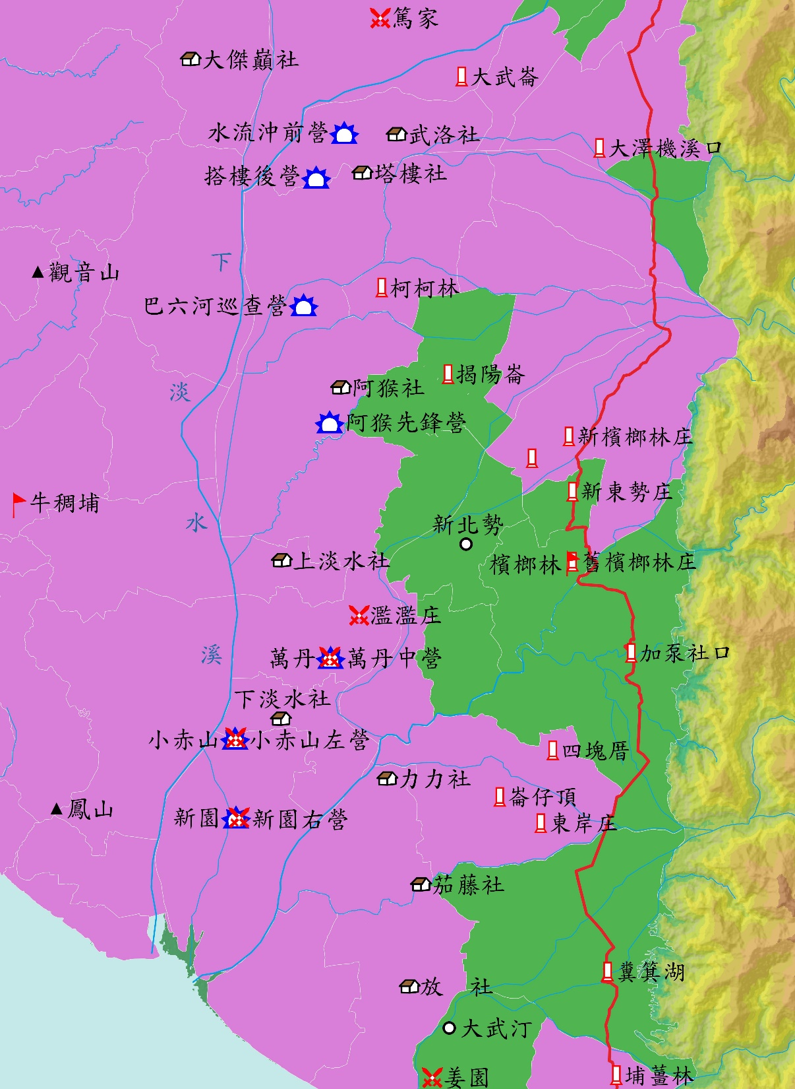
「分設七營，排列淡水河岸，連營固守」（重修鳳山縣志）
前營一千六百〔原誤：六千一百〕餘人，駐守水流沖（阿里港）；後營一千五百餘人，駐守搭樓；巡查營一千七百餘人，駐守巴六河；先鋒營一千二百餘人，駐守阿猴；中營一千三百餘人，駐守萬丹；左營一千五百餘人，駐守小赤山；右營三千二百餘人，駐守新園。
總共一萬二千餘人，分別據守下淡水河東岸七個閩人重要聚落。
朱一貴事件下淡水客軍七營佔領區與朱軍反攻路線圖
西港

Slide 17
義民的獎賞、錄用與安插
南路鳳山縣下淡水粵東客語系義民，李直三等116名為首，帶領鄉壯一萬二千餘名，「捐給重賞，為首義民委銜錄用，餘眾安插歸農，各使得所」（閩浙總督覺羅滿保奏疏）
滿保指令臺灣地方官核發「義民照」，幫忙解決出入境證照申請的問題，方便（多屬「脫漏」、「偷渡」的）下淡水義民往返內地。
滿保還幫忙排除先前阻撓移民入籍取得合法居留身分的最大的障礙：保甲勞役負擔，透過免除差徭鼓勵下淡水客語系義民申請入籍編甲，取得長期合法居留身分（「寄籍」），及伴隨而來的在臺置產資格。
對義民的獎賞與安置，在出入境、入籍編甲居留身分及置產問題都獲得解決之後，取得可以「力農」的土地變得更為重要。
從地方存留的開墾事例（美濃案例），不難見證到地方官在取得土地上給予義民的特別待遇。

Slide 18
朱一貴事件當時下淡水客民拓墾範圍，尚未越過荖濃溪。
因吳福生事件、北路番變立功的林豐山、林桂山兄弟，於乾隆元年挾軍功向地方官呈請，獲准率領原居武洛庄的嘉應州同鄉越過荖濃溪北篤家閩語區，進入亂黨出入的阿猴林地區至界外的美濃（也就是後來六堆的右堆所在）開墾。
乾隆元年確立的客語區後來在林爽文事件時稱作六堆，下淡水閩客分類地界就此固定，延續一百五十二年直至清末。
右堆美濃

Slide 19
乾隆九年底欽差特使福建布政使高山上奏三層式空間治理部署的兩種原初構想
熟番夾心層：利用生番／熟番／漢民族群差異的空間區隔
客民夾心層：利用閩／客社群差異的空間區隔
乾隆十年奏准的兩種治理部署
常態體制的治理部署：生番／熟番／漢民族群分類
備而不用的治理部署：閩／客社群分類
兩手策略：枱面上枱面下、一明一暗、一陽一陰
一經一權

Slide 20
經
常態體制
三層式族群空間體制（三層制）
以界外平埔作為熟番族群的專屬空間，形成「生番在內、漢民在外，熟番間隔於其中」（高山奏文）的三層式族群空間分布
多元族群（生番／熟番／漢民）的空間治理部署

Slide 21
施添福的三個人文地理區
施添福現場探勘發現「挑溝築牛」構建的清代竹塹地區（今桃園、新竹段）土牛界，並推斷土牛溝係「全面開挖，而非片段挑築」（全面性、全島性）。「歪打正著」。
勘定桃園、新竹的土牛界（藍線）， 並依據隘墾戶墾區的分布推斷「歸屯為界」的屯界（綠線）。
再進而從「劃界」到「分帶」，以藍綠兩條線將竹塹地區區分為「三個人文地理區」：
土牛界內主要由漢人墾戶設立墾區庄開墾的「漢墾戶拓墾區」，介於土牛界和屯界間保留給熟番「墾獵維生」的「平埔族保留區」，以及位於屯界以東由隘墾戶「設隘防番、招佃開墾」的「隘墾戶拓墾區」；三個地帶簡稱為「漢墾區／保留區／隘墾區」。

Slide 22
中國蘭州西北師範大學所藏乾隆二十五年〈清釐臺屬漢番邊界地圖〉（紅藍線圖）的出土讓從前只能捕風捉影的土牛溝具有明確的坐落位置與長度。
雖然類似山水畫的乾隆時代民番界址圖無法如現代地圖般提供精確的地理位置，但圖上地形、地物的相對位置及溝長數據都提供了寶貴的資訊，讓我們得以透過現代數位地圖及地理資訊系統QGIS (Quantum GIS) 比對、印證，對土牛溝所在做出更為合理的推測，乃至確認。
講者在先前施添福以（地籍圖縮製的）《臺灣堡圖》（堡圖）作為依據從事田野目測勘察所確認的竹塹地區土牛溝基礎上，進一步透過1905年日治初完成的土地調查所製作的大比例尺（1/1,200）、高精準度（經緯度定位、三角測量）地籍圖， 考證並精確標示新近發現的紅藍線圖上以文字及繪圖明確指出坐落位置與長度的淡水廳13處、彰化縣3處土牛溝。

Slide 23
淡水廳、彰化縣土牛溝規制（乾隆二十五年紅藍線圖）
土牛溝位置 | 土牛溝起迄 | 溝長（里） | 溝長（丈） | 公里
淡水廳
峯仔峙 | 自南港仔山前對峯仔峙山，林前庄後為界 | 3.0 | 540 | 1.728
擺接大安寮 | 自圳頭至埤塘 | 1.0 | 180 | 0.576
尖山腳 | 自山腳橫截至溪墘 | 0.5 | 90 | 0.288
南興庄尾至尖山腳 | 自南興庄尾至尖山腳 | 15.0 | 2,700 | 8.640
澗仔壢至南興庄 | 自澗仔壢至南興庄，以小車路為界 | 5.0 | 900 | 2.880
大溪墘至澗仔壢 | 自大溪墘隘寮後起至澗仔壢，以大車路為界，自車路東拾丈外 | 20.0 | 3,600 | 11.520
婆老粉至大溪墘 | 自隘口北至大溪墘溪邊。自車路東首遠壹百丈 | 20.0 | 3,600 | 11.520
犁頭山北腳下 | 自犁頭山北腳下至枋寮隘 | 8.0 | 1,440 | 4.608
犁頭山南腳下 | 自犁頭山南腳下至員山仔 | 8.0 | 1,440 | 4.608
缺仔口 | 兩邊皆山，以山為界，兩山之中 | 0.5 | 90 | 0.288
香山陂 | 自東邊山腳至西邊山腳 | 0.5 | 90 | 0.288
中港埤頭番婆庄 | 自外山西腳尖山下對員山為界 | 10.0 | 1,800 | 5.760
三湖溪 | 三湖溪西山腳至溪東山腳 | 2.0 | 360 | 1.152
 | 合計 | 93.5 | 16,830 | 53.856
彰化縣
樸仔籬 | 自樸仔籬山腳起至大甲溪，共堆土牛19個 | 1.6 | 286 | 0.914
沙歷巴來積積 | 自大坑口旱溝至阿拔溝，共堆土牛10個 | 0.8 | 150 | 0.480
虎仔坑 | 自虎仔坑起南至與湳仔交界小旱坑，依溝長推估應堆土牛72個 | 6.0 | 1,080 | 3.456
 | 合計 | 8.4 | 1,516 | 4.850
鶯歌羊稠坑至湖口崩坡，連續 34.56公里長的土牛溝
施添福實測
施添福推測

Slide 24
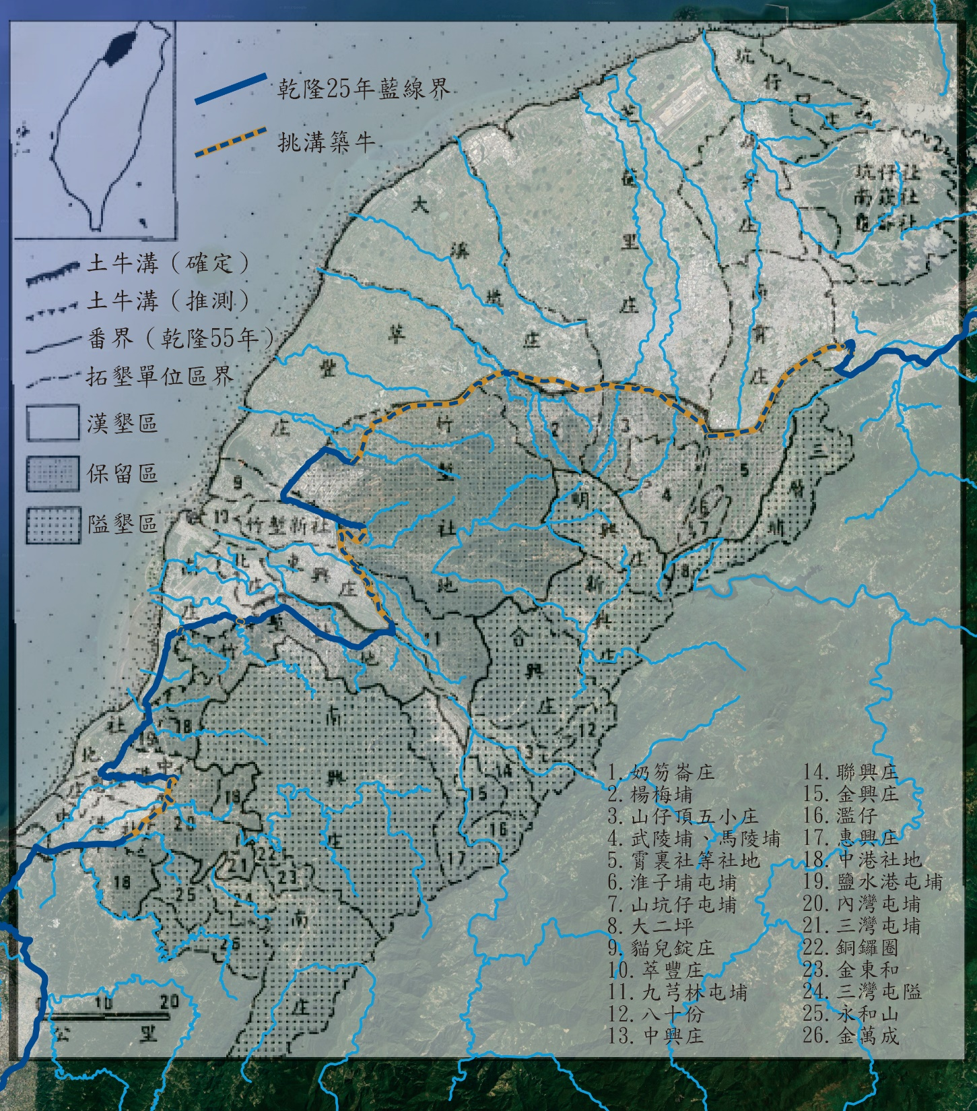
鶯歌羊稠坑至湖口崩坡，連續 36.878公里長的土牛溝

Slide 25
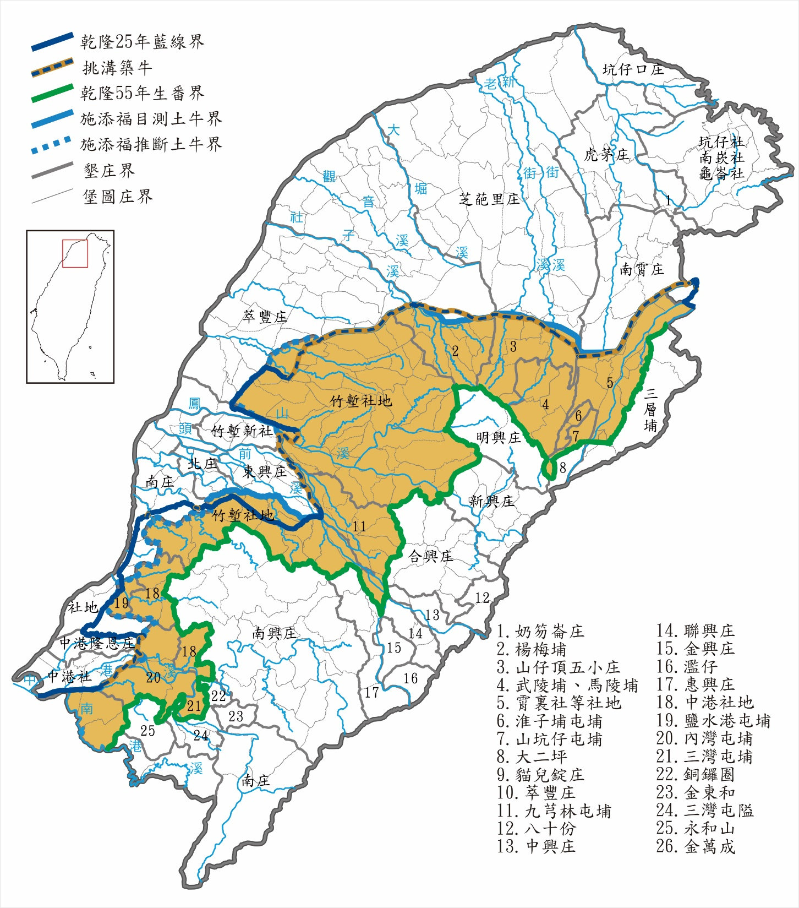
鶯歌羊稠坑至湖口崩坡，連續 36.878公里長的土牛溝

Slide 26
「三個臺灣」（施添福）
「三個人文地理區」在族群、番漢地權關係、社會組織及聚落組成方式上各有所別。
爾後從事清代臺灣地方社會研究時，非得要先弄清楚研究對象坐落的「地帶」，才有辦法進行分析。
邵式柏（Shepherd）Statecraft and Political Economy on the Taiwan Frontier, 1600-1800 一書導論以三峽（平埔族保留區）的屯番養贍埔地作為全臺熟番地權一直受到保護而得以維持族群安定現狀 (ethnic status quo) 的範例。
施添福竹塹地區土牛溝一文後的清代臺灣國家／社會關係研究可分為
有土牛溝或沒有土牛溝的國家／社會關係研究
三個人文地理區或三層制的國家／社會關係研究

Slide 27
此一新界〔按：「歸屯為界」的綠線界〕與原先設立之土牛界〔按：藍線界〕將竹塹地區界分成三個人文地理區……乾隆十年高山所提的族群分布原則終告落實。
對施添福而言，乾隆五十五年形成的三個人文地理區「落實」了高山原初規劃「生番在內、漢民在外，熟番間隔於其中」的三層制。
也就是說，施添福實際上是從乾隆五十五年番屯制下所確立的「三個人文地理區」，想像高山乾隆十年構想（楊廷璋乾隆二十五年「落實」）的三層式族群空間體制。
連結三層制與三個人文地理區（番屯制）的中間環節一直失落不見。直到〈臺灣田園分別墾禁圖說〉（紫線圖，北京故宮博物院）於2011年出現， 學者方得一窺此失落的環節（missing link）。

Slide 28
清廷在乾隆二十五年落實的三層制與乾隆五十五年施行的番屯制之間，曾一度於乾隆四十九年因應沿邊社會動亂而進行過全島性規模的邊界重劃，並且全面清查界外私墾土地。
乾隆四十九至五十年間，臺灣道楊廷樺奉旨清釐界外私墾田園埔地後的調查數據及處置規畫，具體呈現於紫線圖內（屯案以「原報」稱之），然而卻由於發生林爽文動亂而來不及公布及實現。
找到紫線圖這個失落的環節，可以「印證」從三層制到番屯制的「轉化」，有助於釐清「三層制」如何過渡到「番屯制」，並藉以看出國家權力在治理部署上的變化：
就具體族群空間分布而言，即三層制裡純屬熟番的「夾心層」如何轉化成三個人文地理區的「屯番保留區」；
就族群空間部署而言，即「消極區隔族群」如何轉化成「積極利用熟番武力」。

Slide 29
臺陽近山地廣，民多越墾，往往深入內地，生端滋事。雖曾於乾隆十五年、二十五年兩次立碑，併於淡、彰二處挑築溝土，以分界限，但日久漸廢，旋遭匪亂〔按：林爽文事件〕，其未築者固屬空談，其已築者亦為頹毀。……應請以此次清查屯地，歸屯為界。……從前以紅、藍、紫色畫線為界，今則添繪綠線，以別新舊。（臺案彙錄甲集：46）

Slide 30
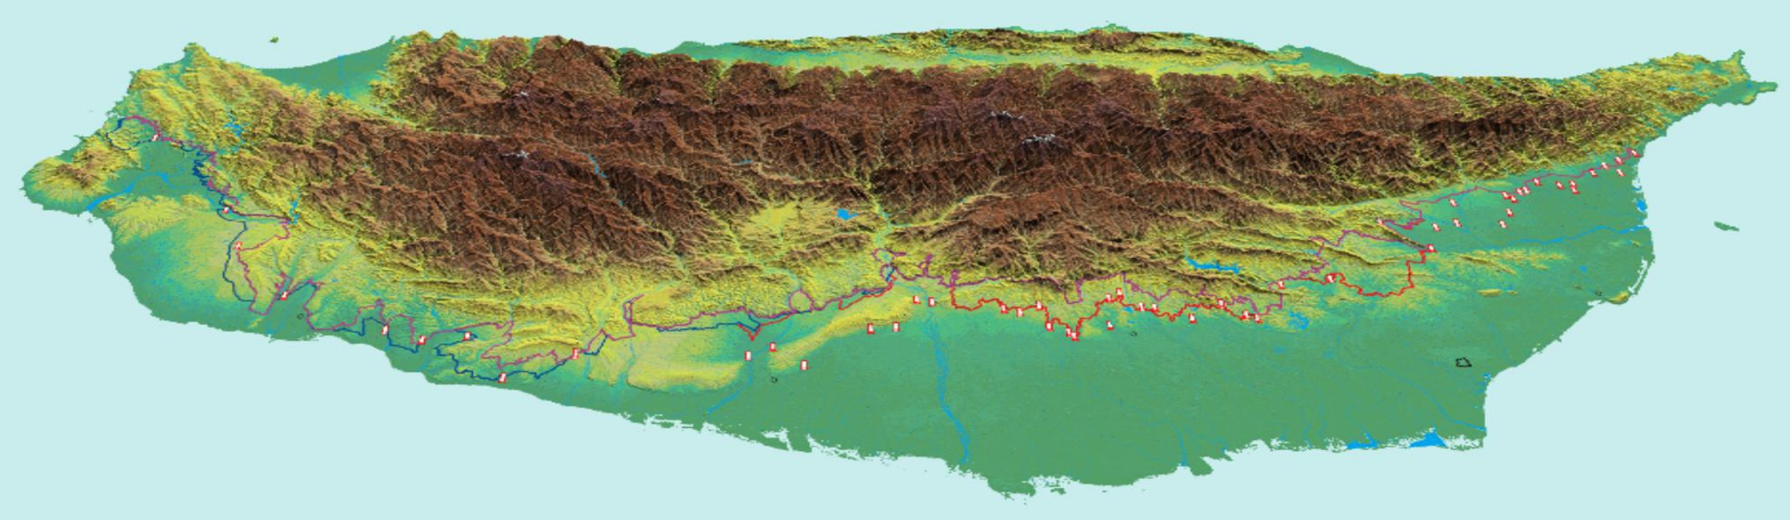
〈臺灣田園分別墾禁圖說〉（紫線圖，乾隆四十九年1784）
竹塹
鳳山
諸羅
彰化
府城
〈乾隆臺灣番界GIS地圖〉

Slide 31
乾隆朝下半葉的紅、藍、紫線番界圖就是國家權力從上而下的「族群空間部署藍圖」，用現代意象做比擬，即相當於中央戰情室使用的地理空間資訊圖。
番界圖與現代地圖比較，雖然相當不精確，但已足以提供一個因番界的漸次推移而形成多層族群地帶的治理圖像。
紅藍線、紫線絕非貌似山水畫的番界圖裡無關痛癢的虛構假象，而是指涉耗費巨大人力、物力完成的人口和土地調查，以及邊界設置和社會改造的軟硬體工程，既關係到人民生命、財產的重大利益，也關係到國家權力治理的成敗。
邊界雖然難以釐定甚且一再改易，但因之而生的三層式族群空間分布絕非虛有其表。這套在朝廷秘而不宣、在過去學界視而不見的三層式族群空間部署，因其既廣且深的社會、經濟效果，足堪稱為乾隆時期臺灣治理的「常態體制」。

Slide 32
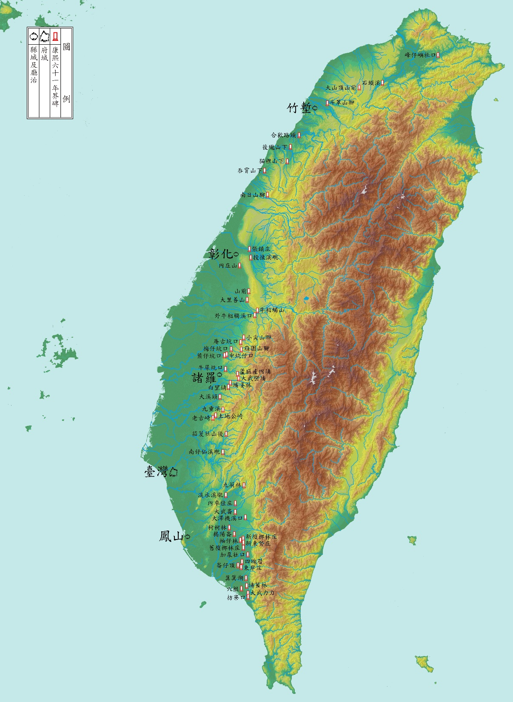
康熙六十一年53處界碑

Slide 33

乾隆十五年紅線界

Slide 34
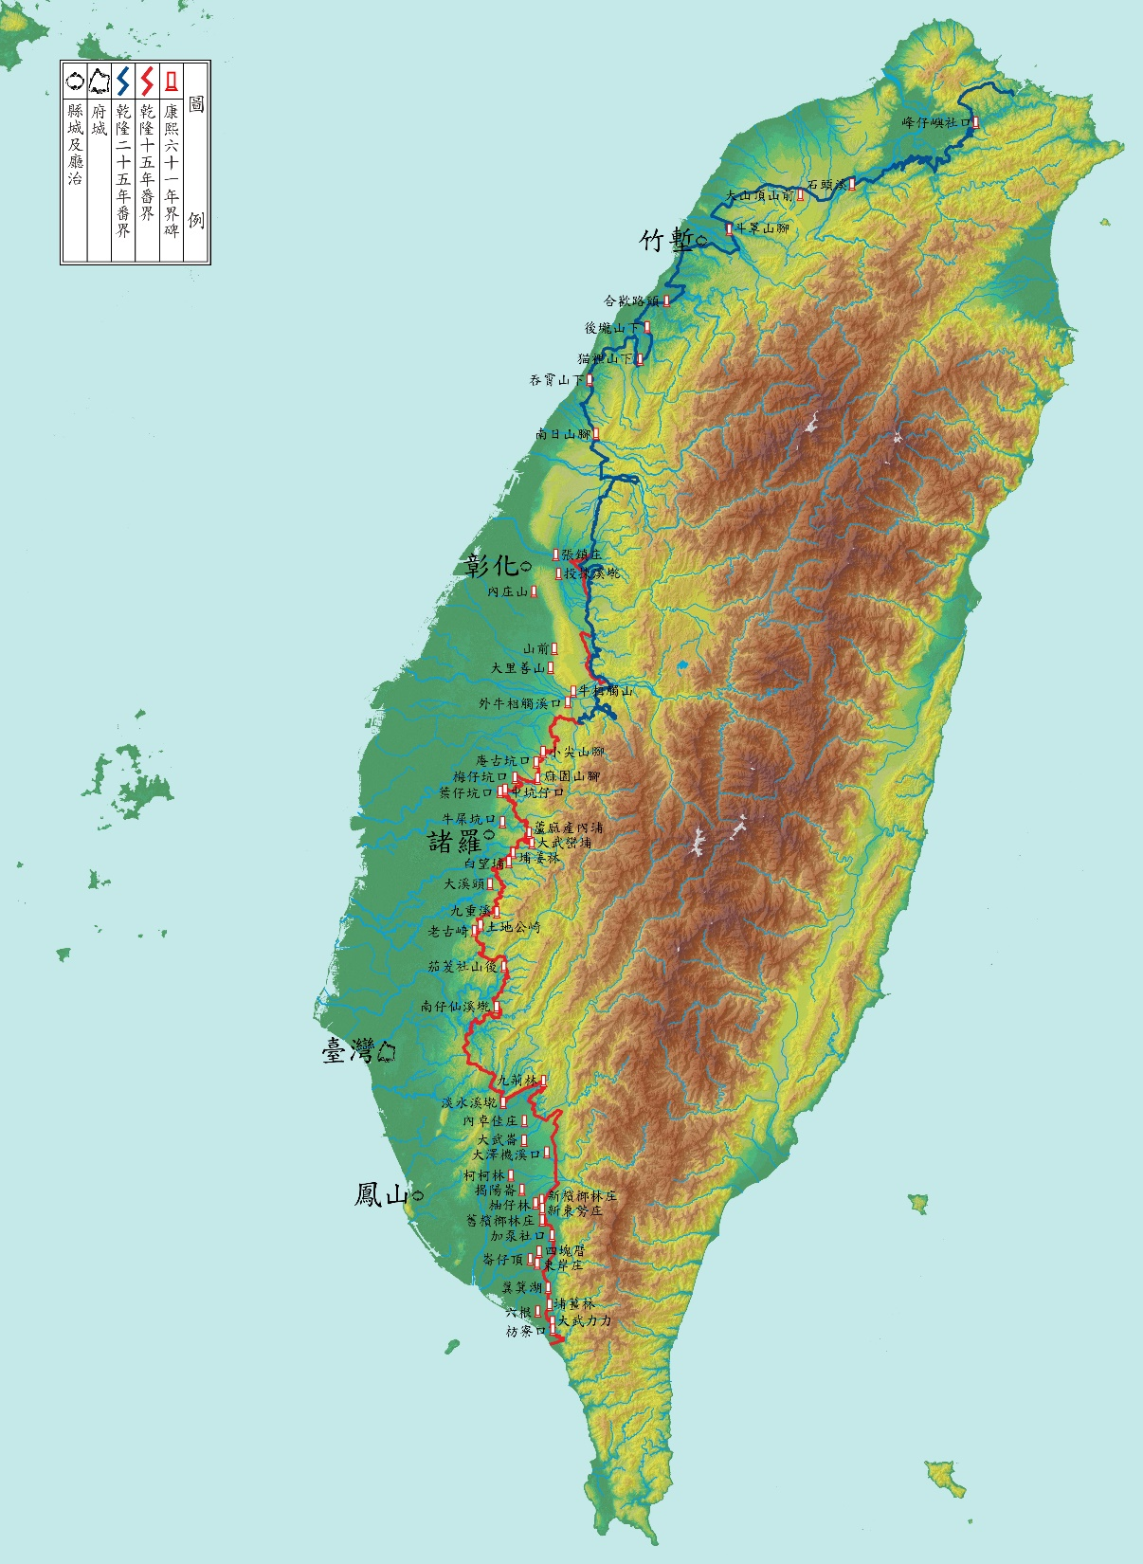
乾隆二十五年藍線界

Slide 35

乾隆二十六年挑溝築牛

Slide 36
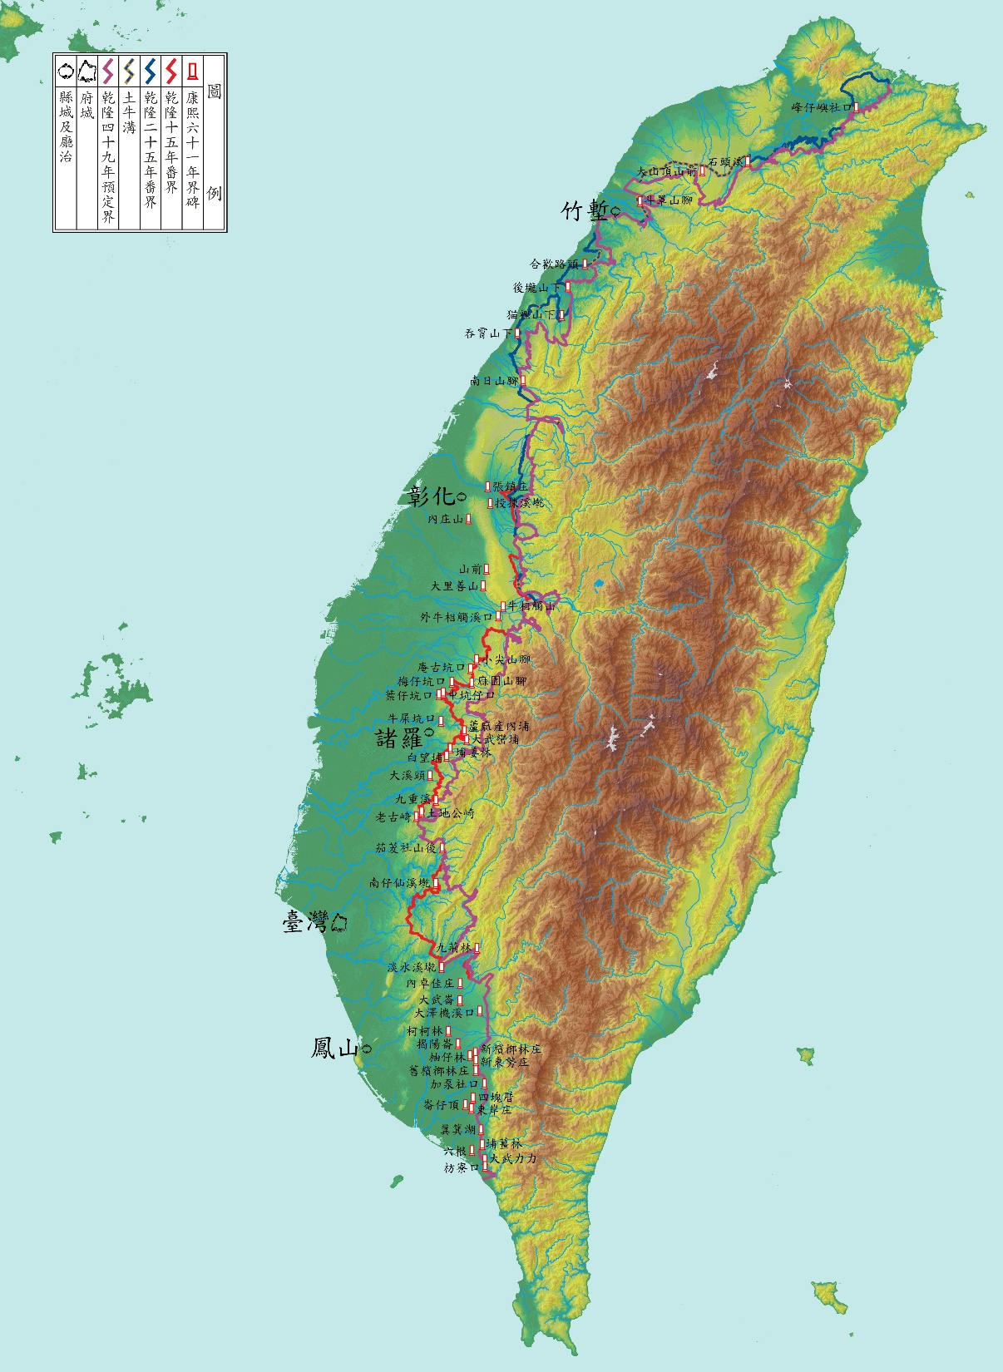
乾隆四十九年紫線界

Slide 37
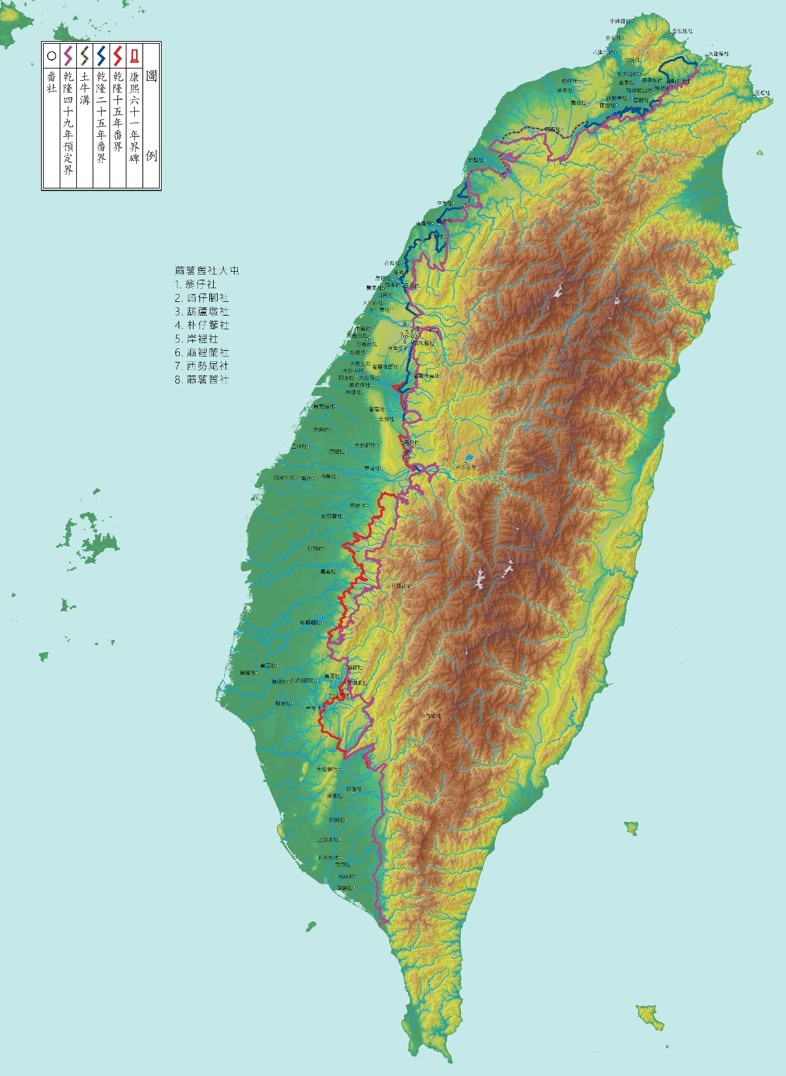
熟番各社原居地

Slide 38
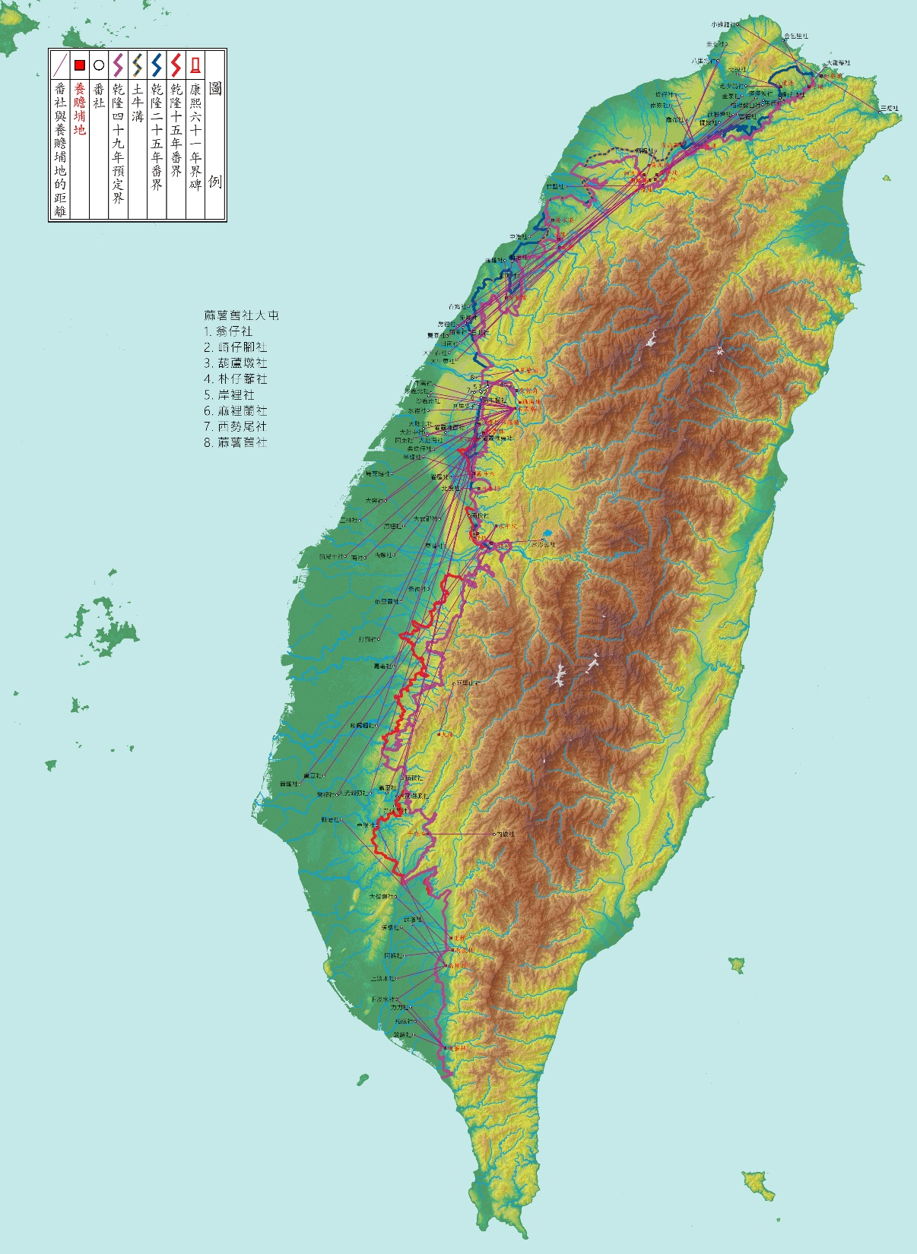
乾隆五十五年配置屯番養贍埔地（平埔族保留區）

Slide 39
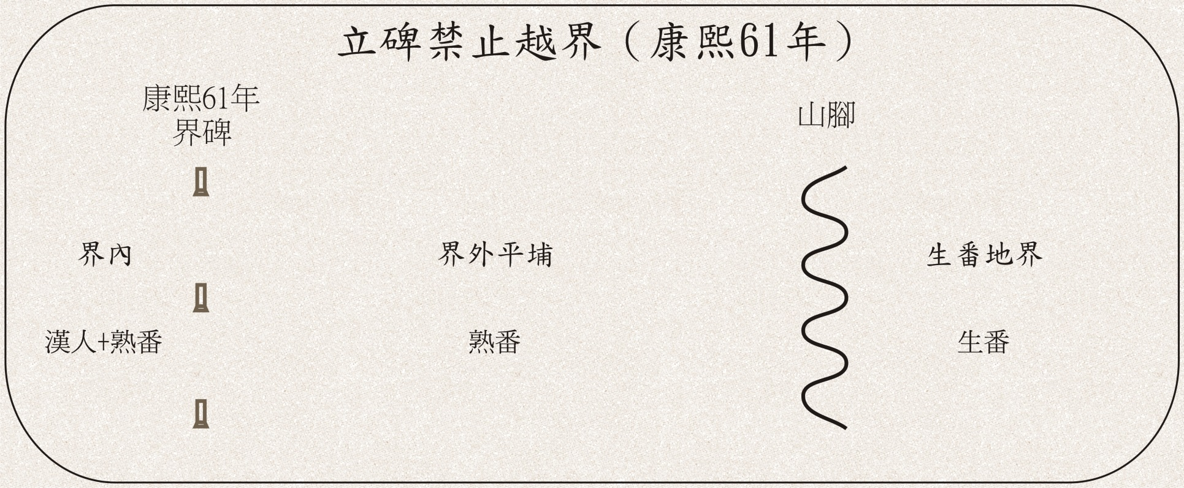

Slide 40
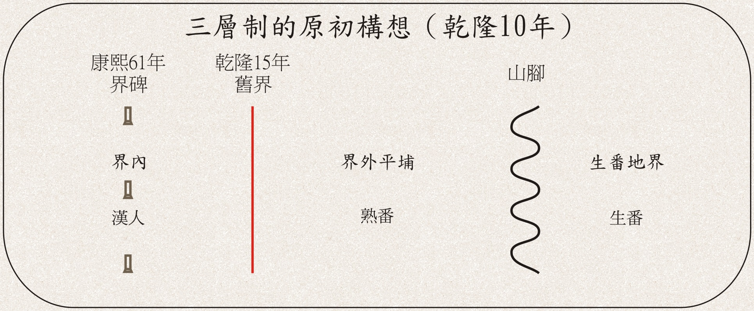

Slide 41
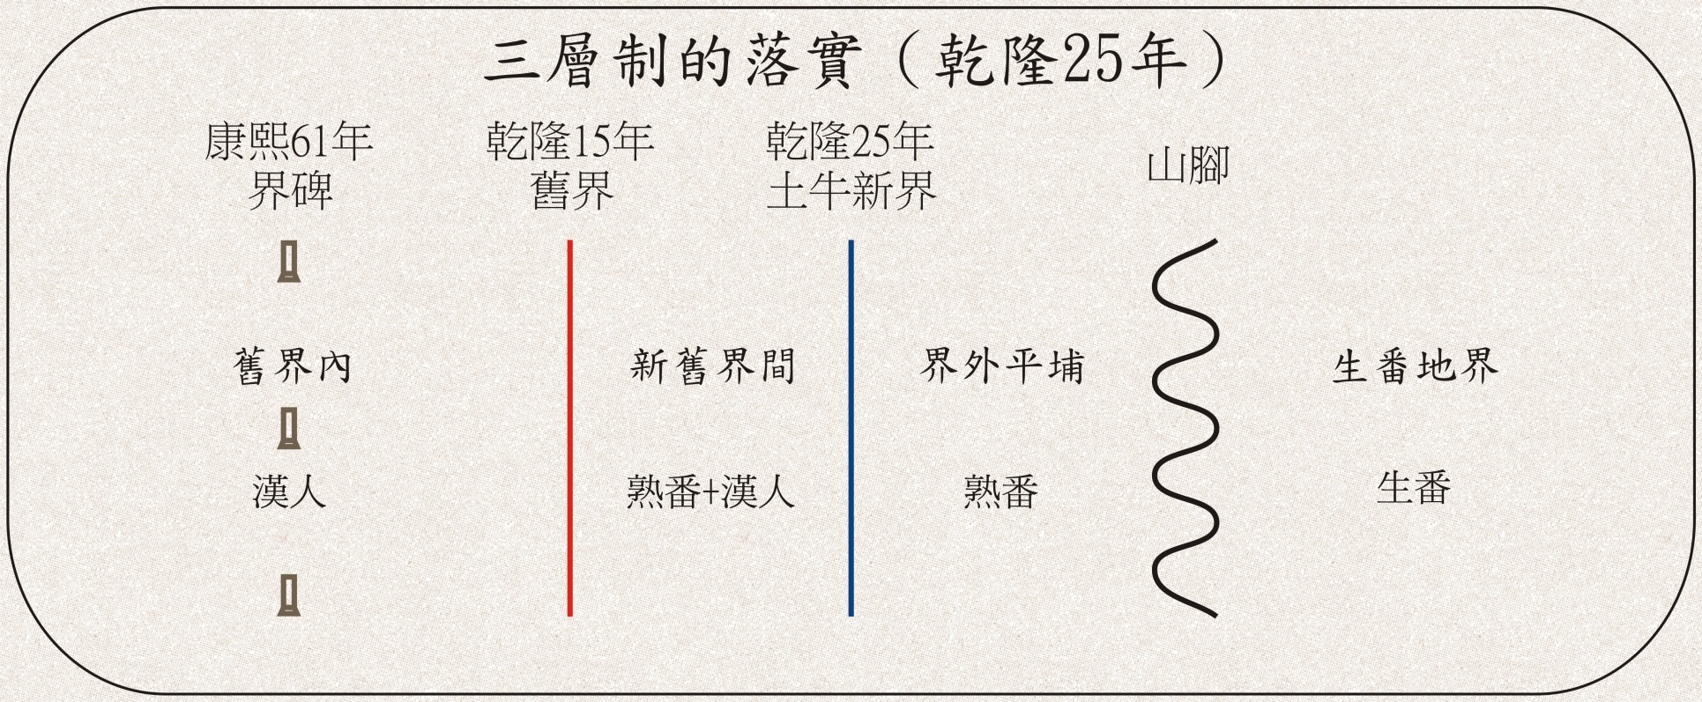

Slide 42
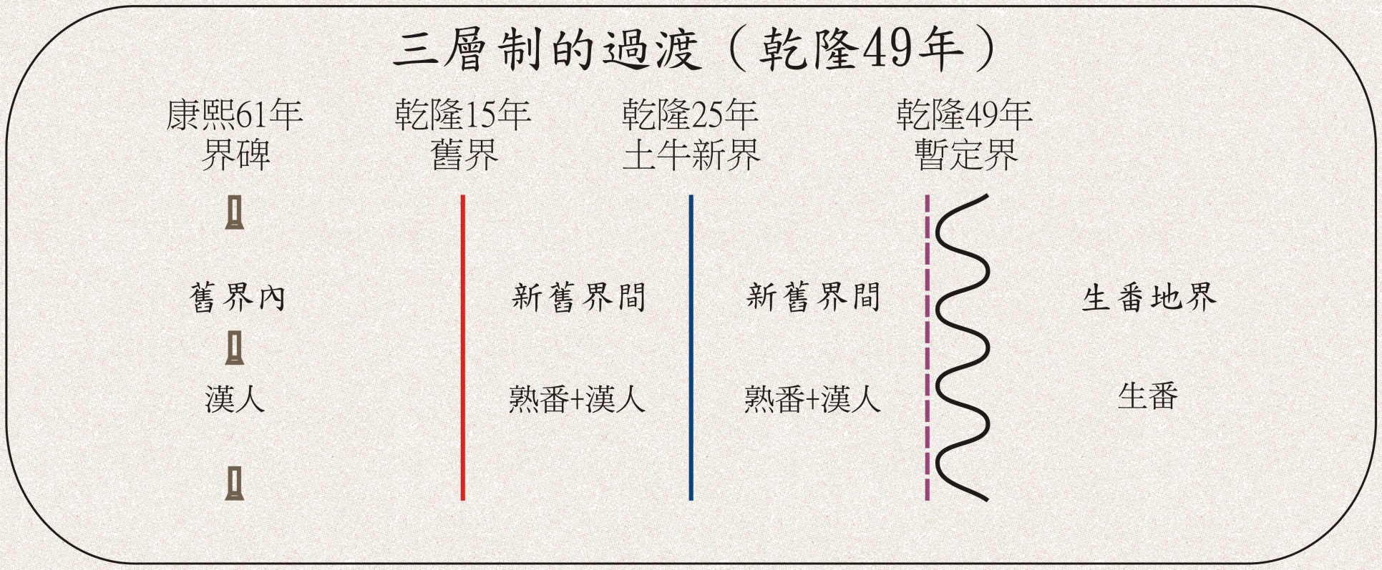

Slide 43
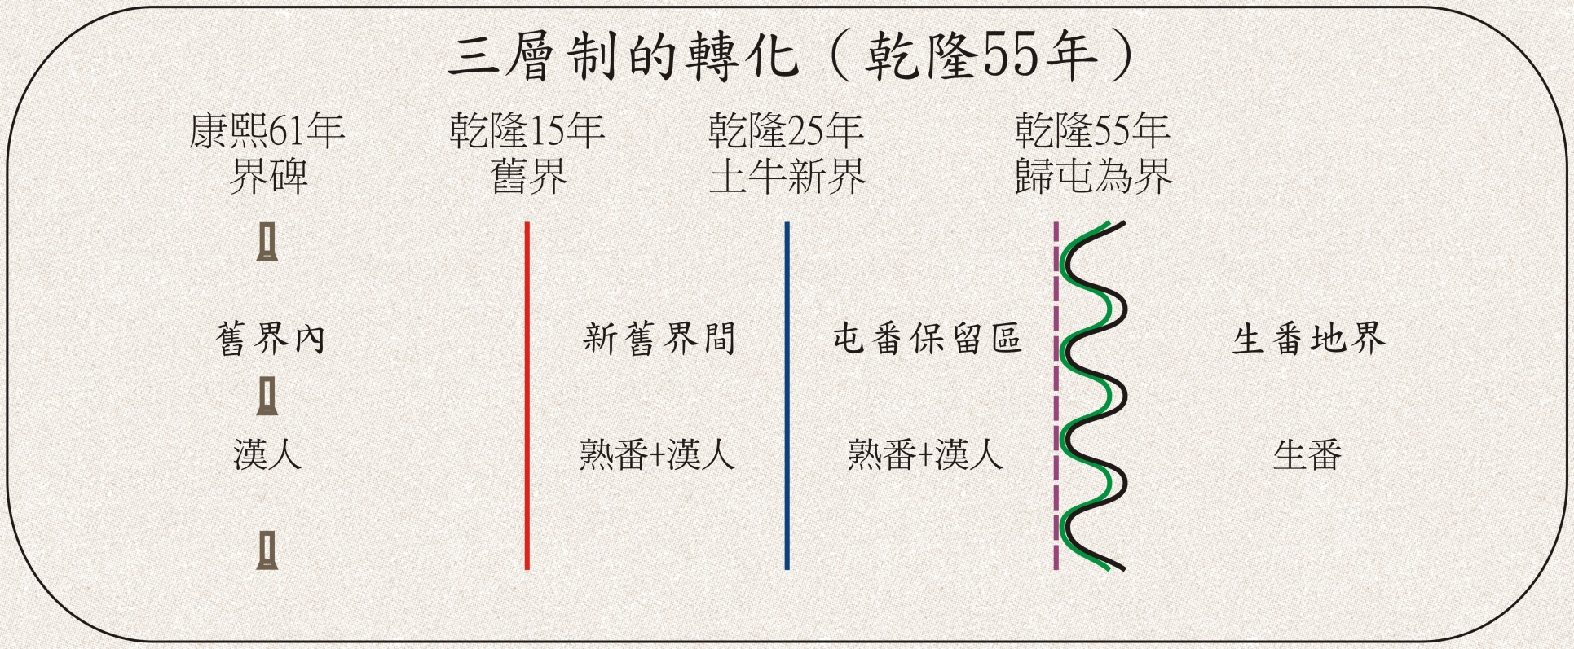

Slide 44
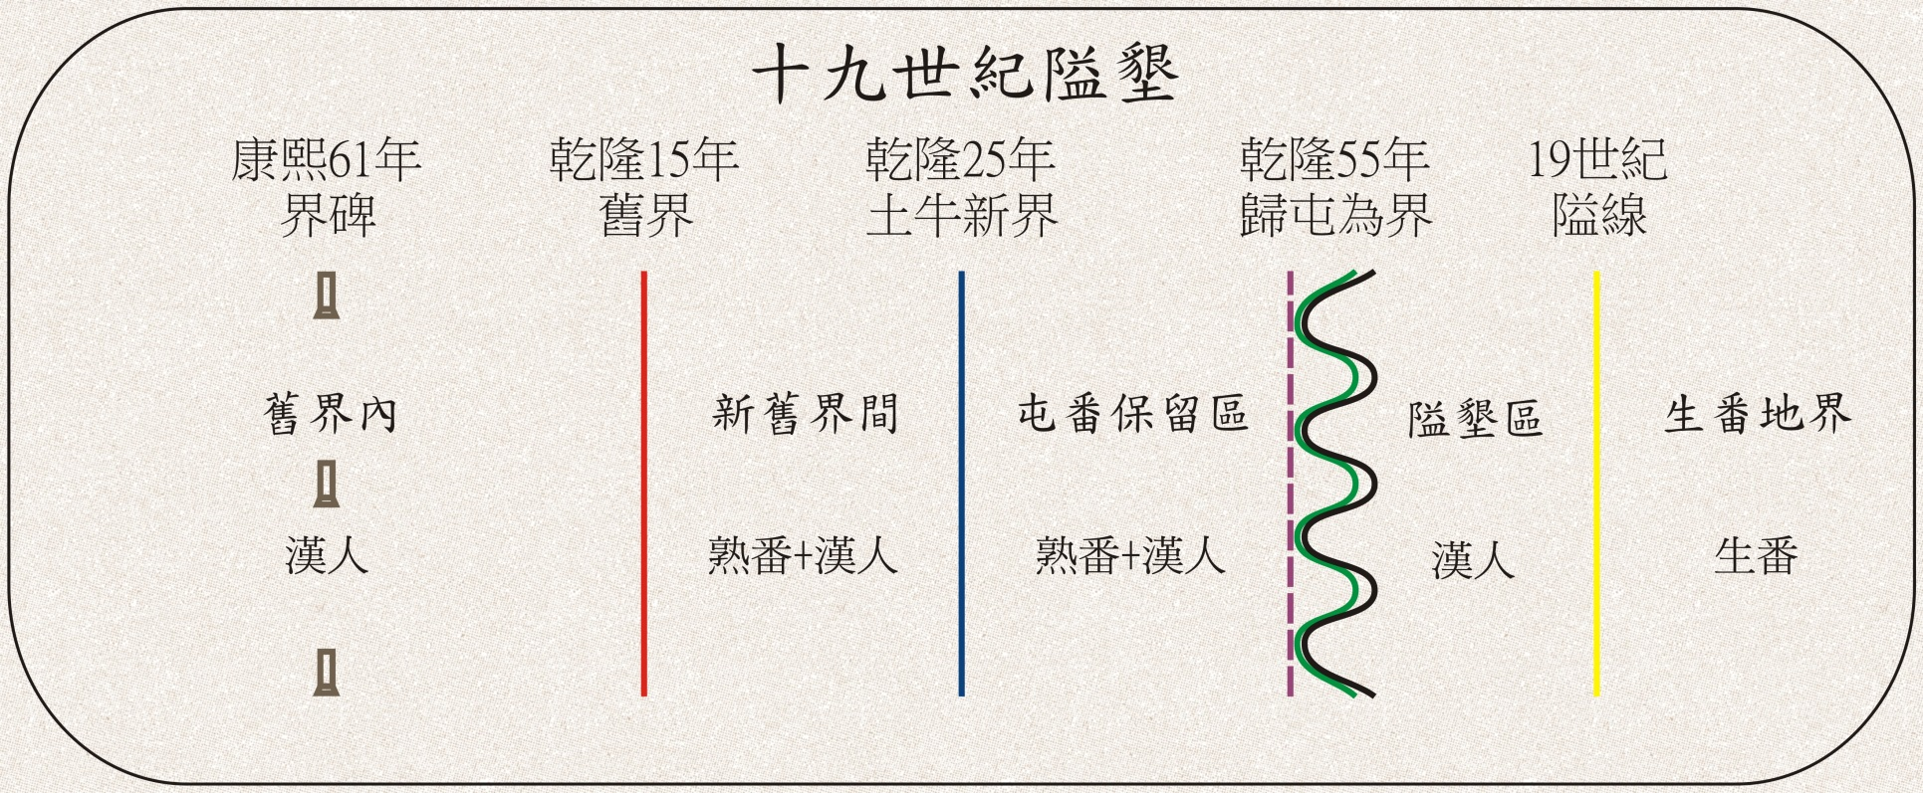

Slide 45
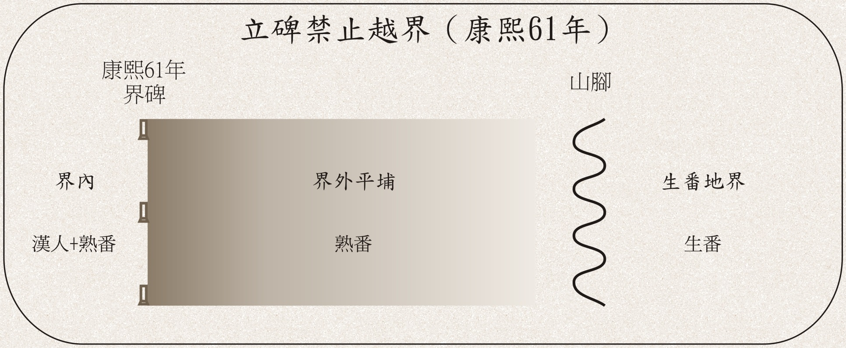

Slide 46
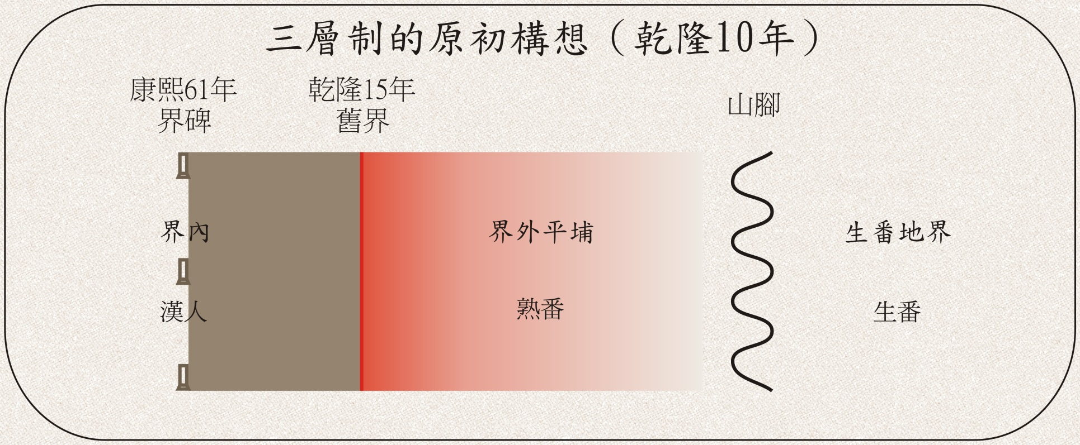

Slide 47
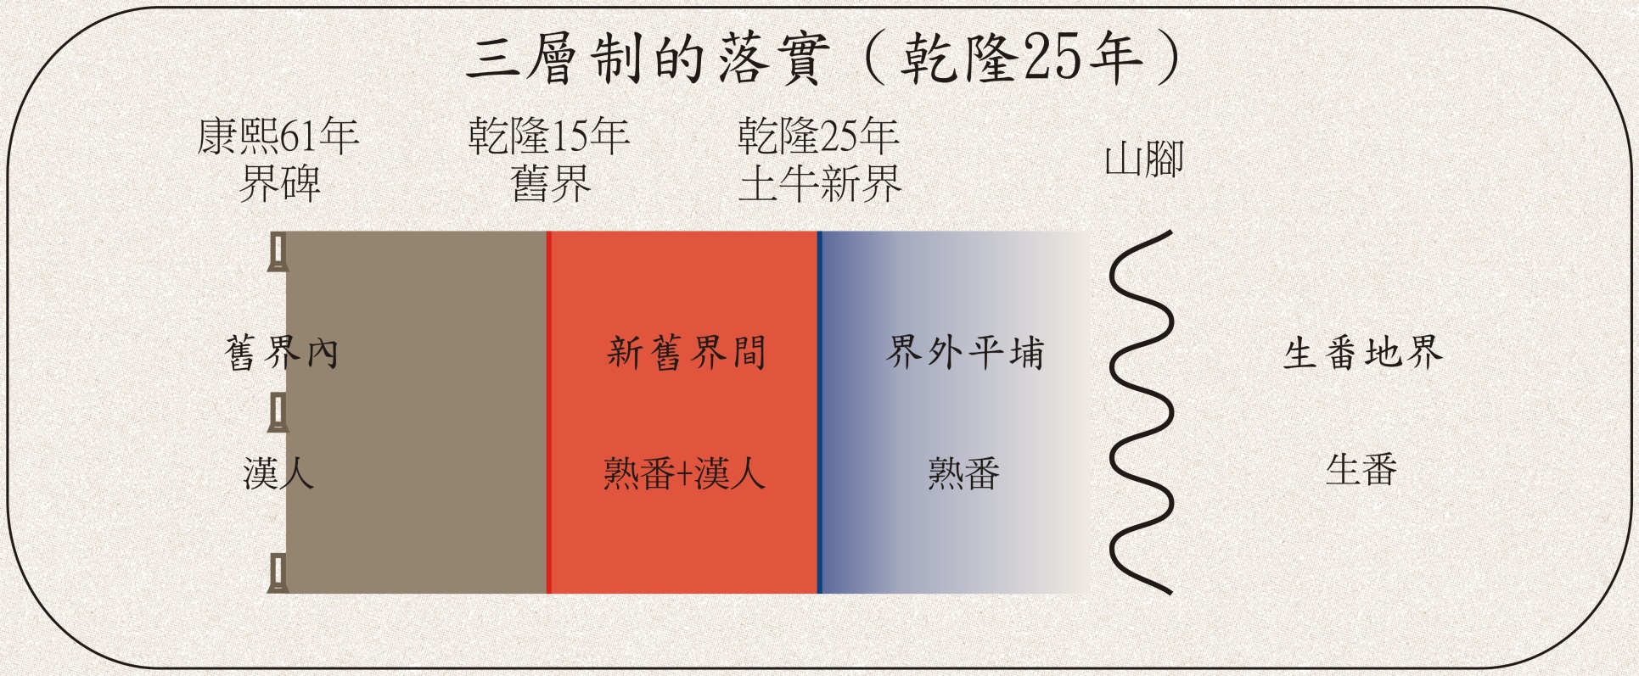

Slide 48
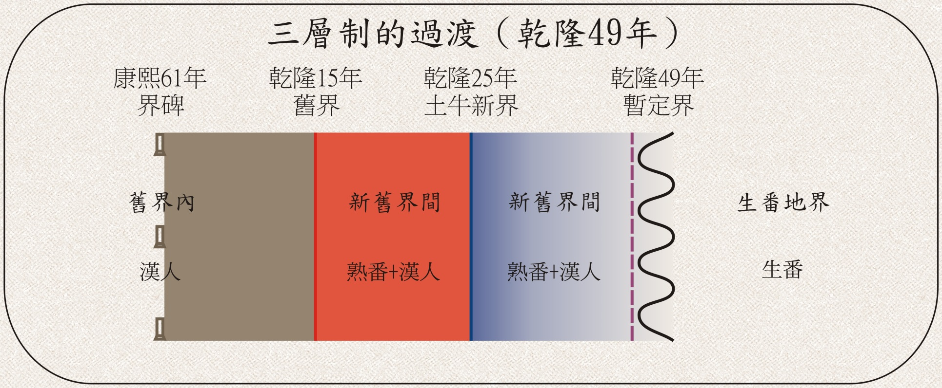

Slide 49
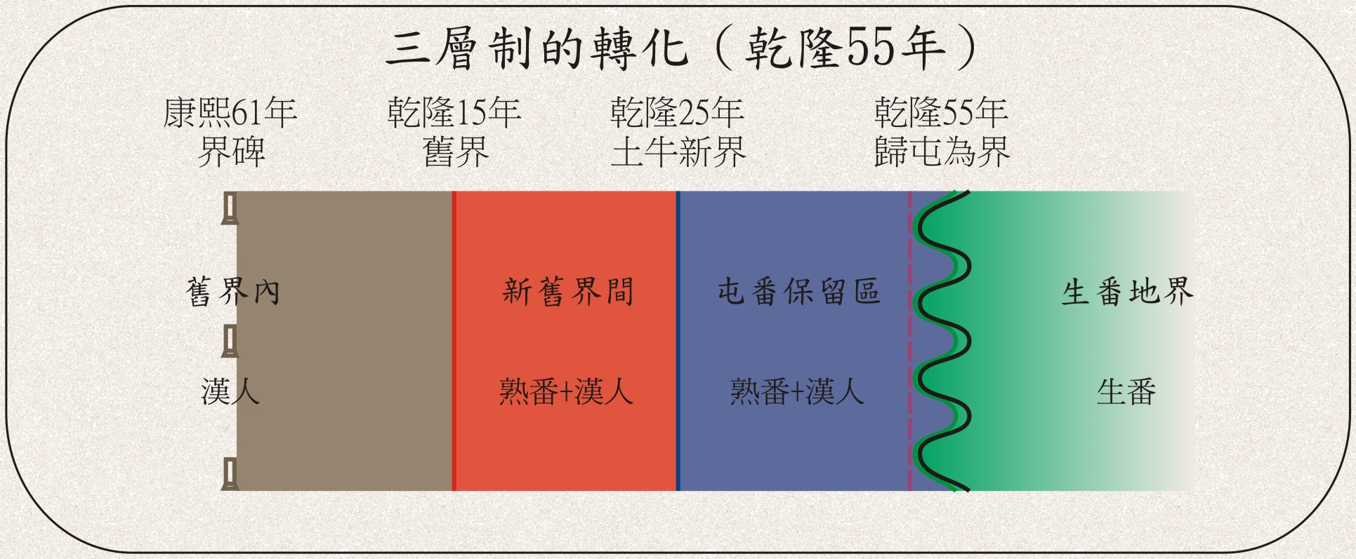

Slide 50
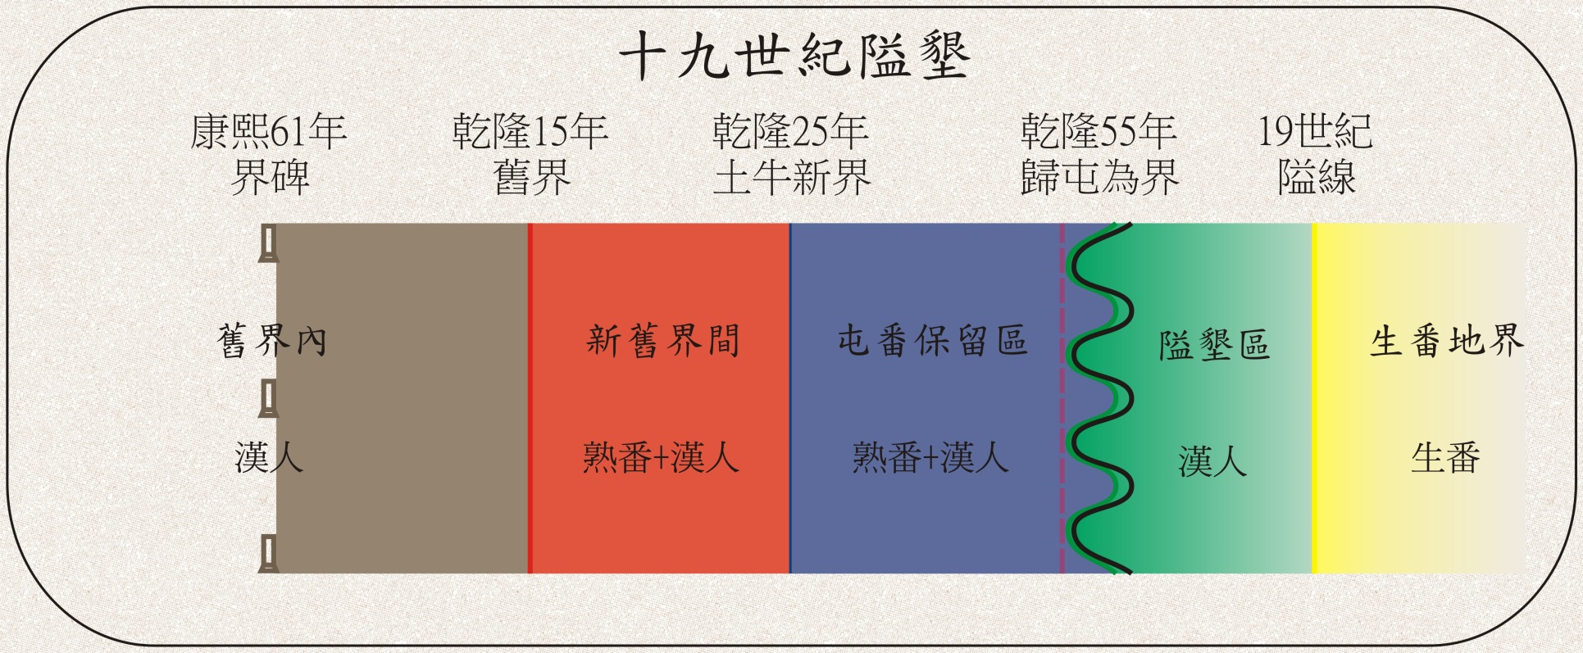

Slide 51
三層制的地方治理實作
上有政策下有對策：界外私墾
三層制的危機：沿山界外私墾勢力的崛起
實作案例：
東勢角地方的界外私墾與沿山勢力的崛起

Slide 52

奉憲勘定地界碑 勘定朴仔籬處，南北計長二百八十五丈五尺，共堆土牛一十九個。每土牛長二丈，底闊一丈，高八尺，頂寬六尺。每溝長一十五丈，闊一丈二尺，深六尺。永禁民人逾越私墾。 乾隆二十六年正月 日 彰化縣知縣張 立
長二百八十五丈五尺（913.6公尺），共堆土牛一十九個。每土牛長二丈（6.4公尺），底闊一丈（3.2公尺），高八尺（2.56公尺），頂寬六尺（1.92公尺）。每溝長一十五丈（48公尺），闊一丈二尺（3.84公尺），深六尺（1.92公尺）。

Slide 53
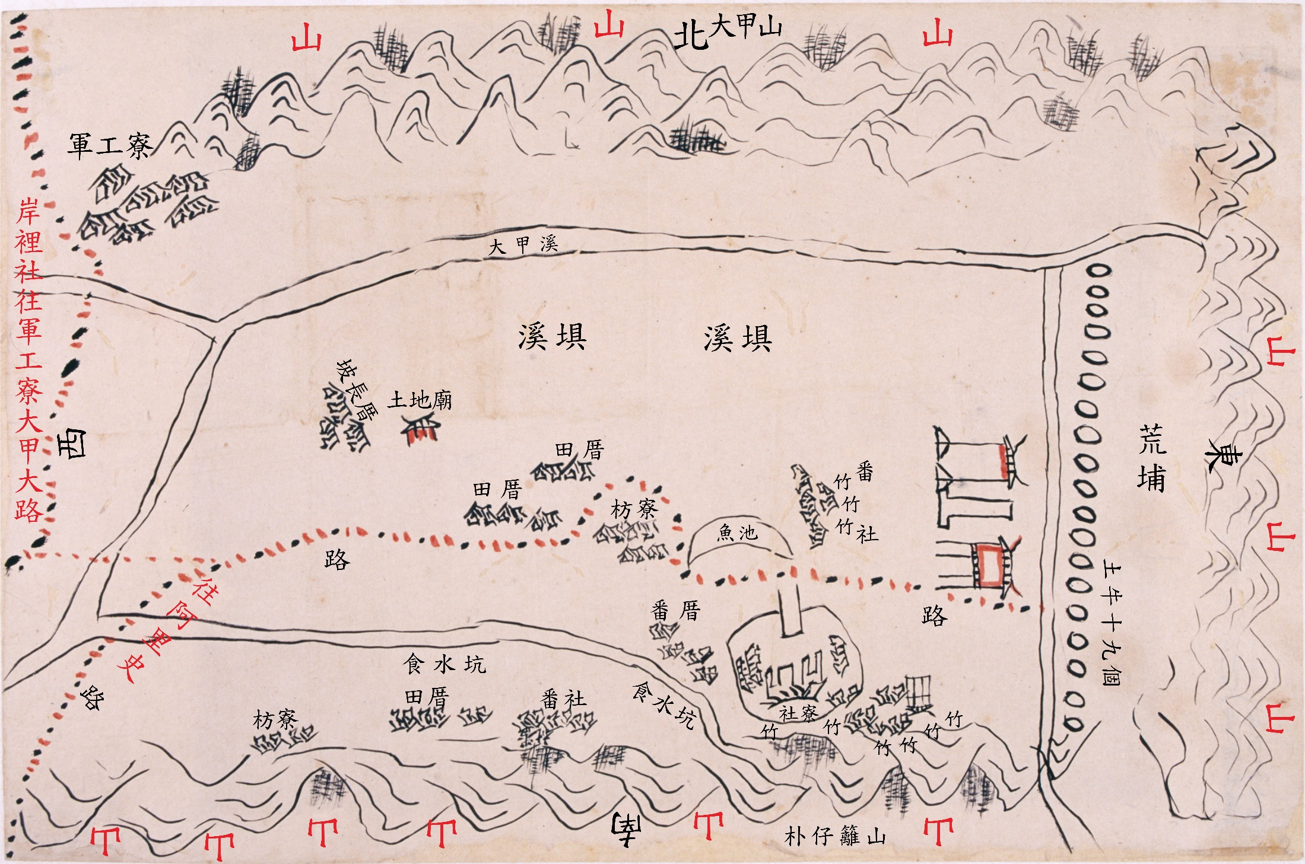
樸仔籬土牛溝（岸裡大社古地圖）

Slide 54
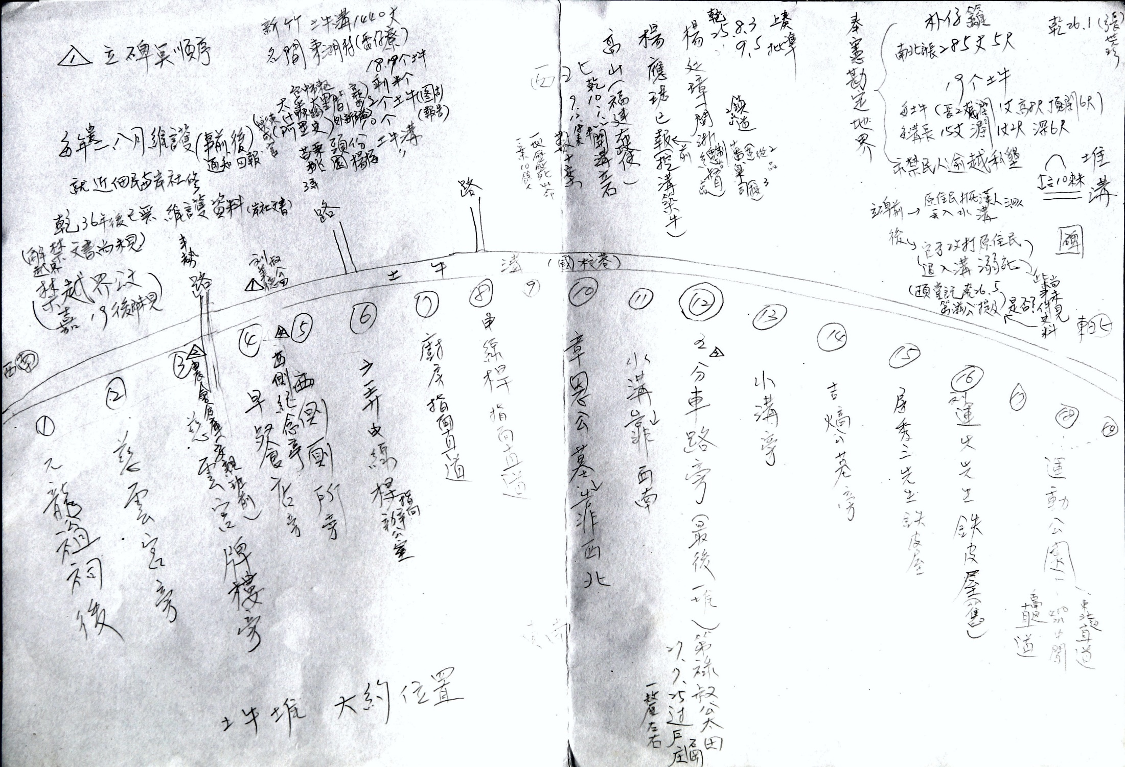
劉燿坤老師手繪樸仔籬土牛及界溝位置圖

Slide 55
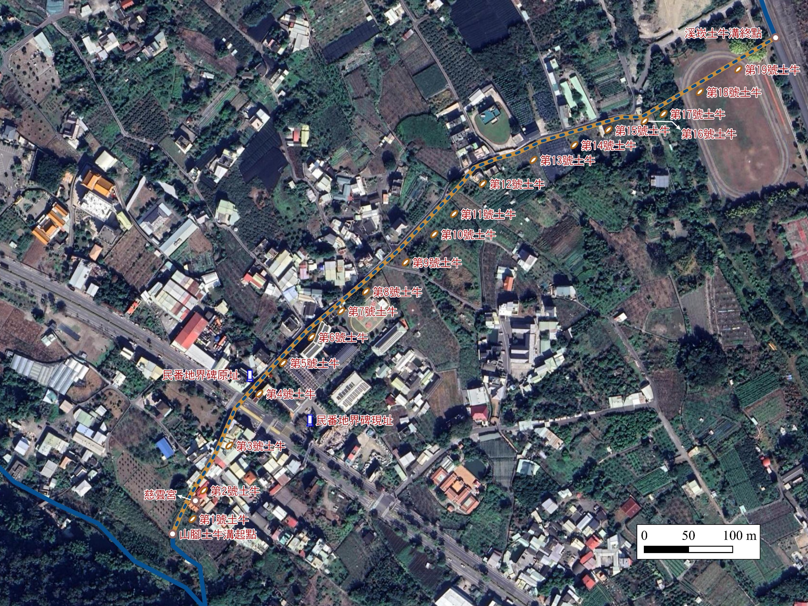

Slide 56
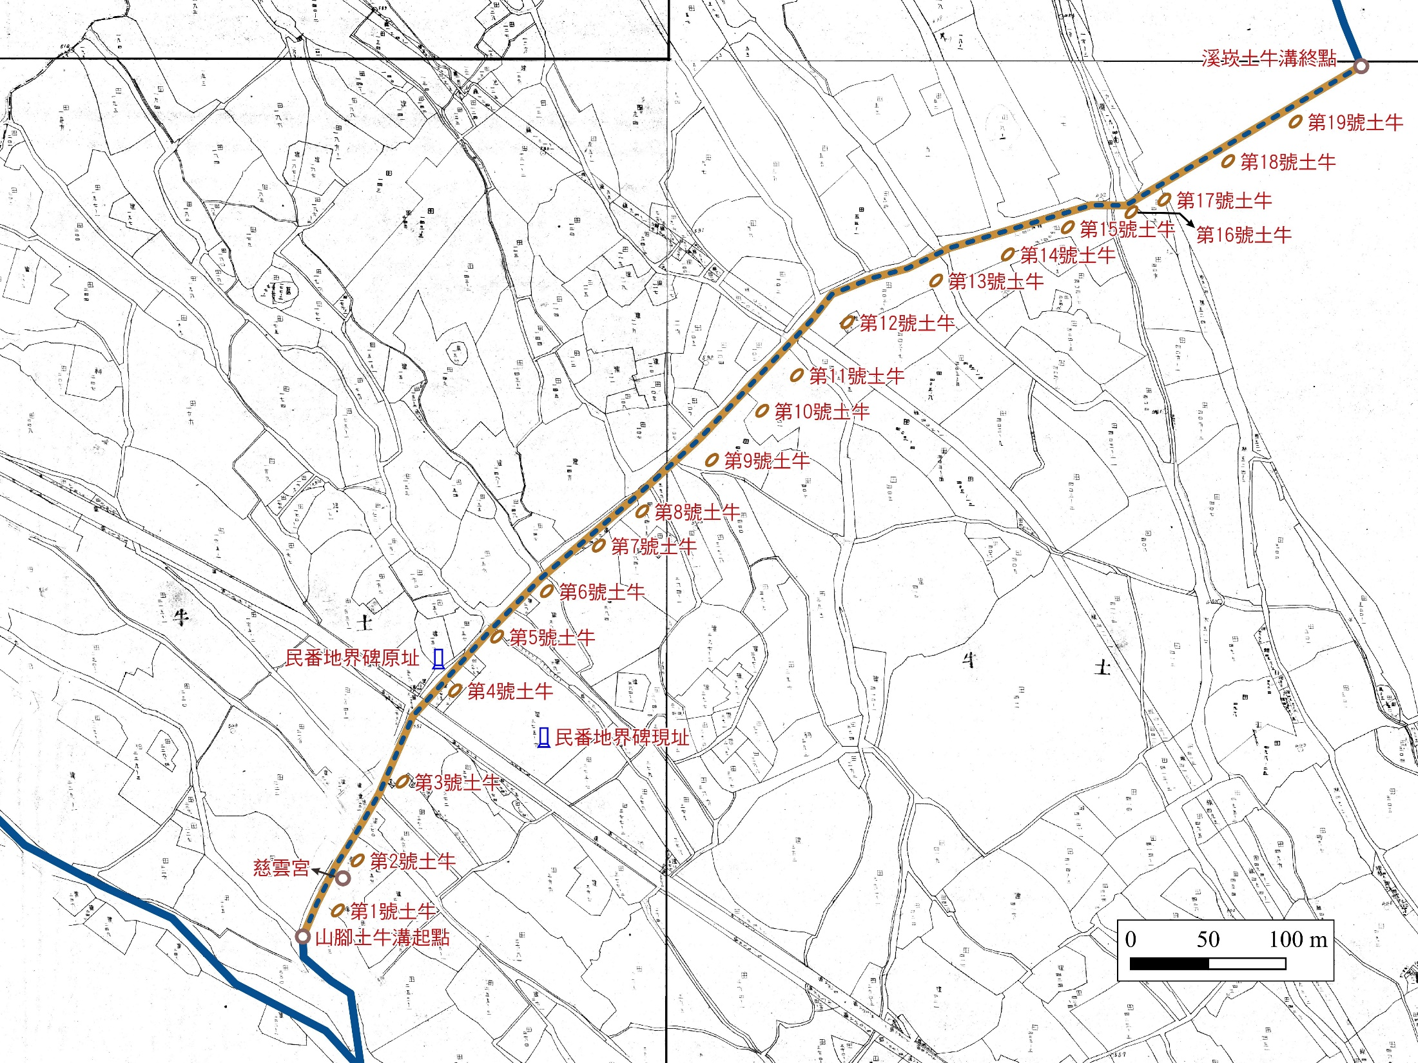

Slide 57
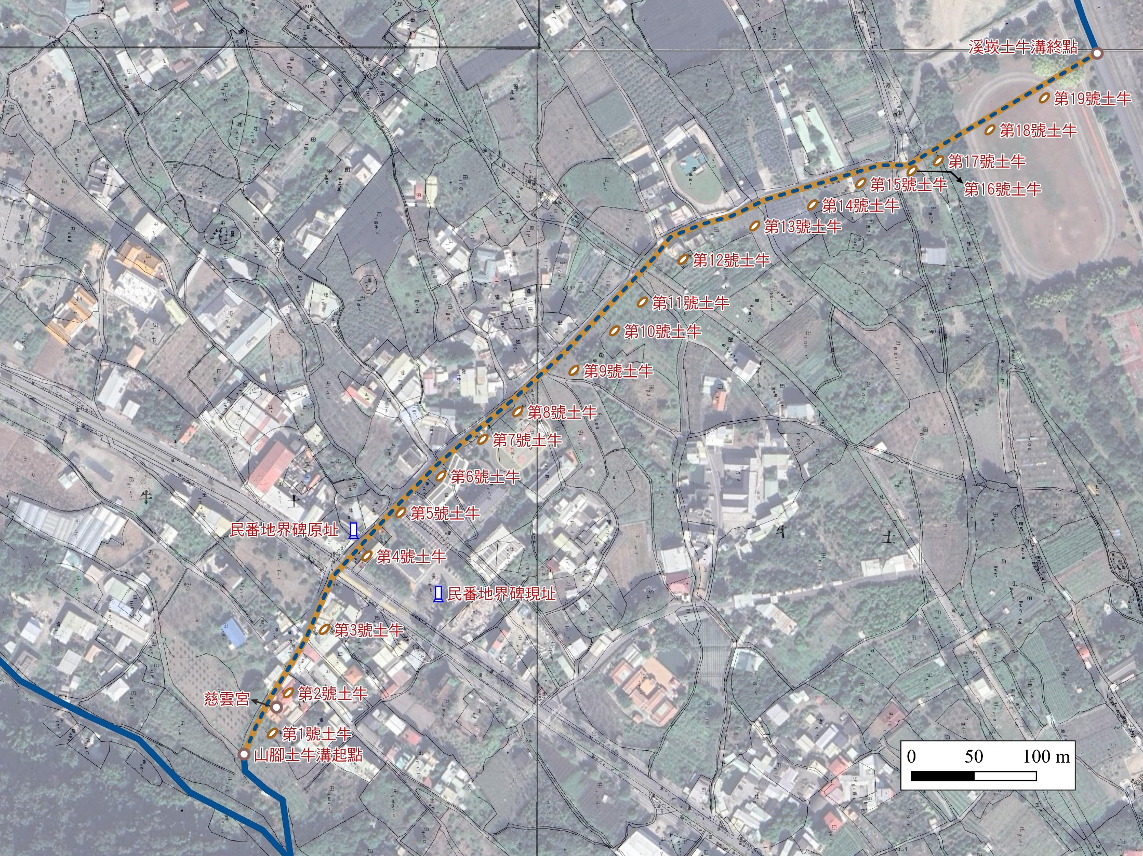

Slide 58
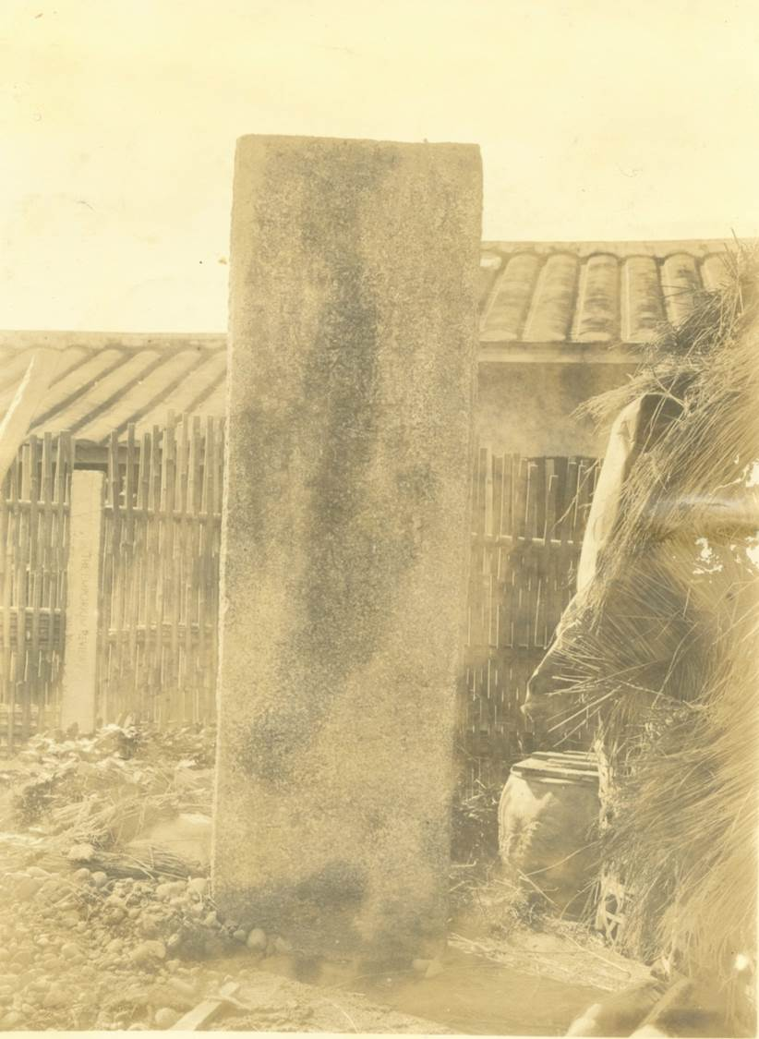
民番地界碑（劉美德家一九二六年）

Slide 59
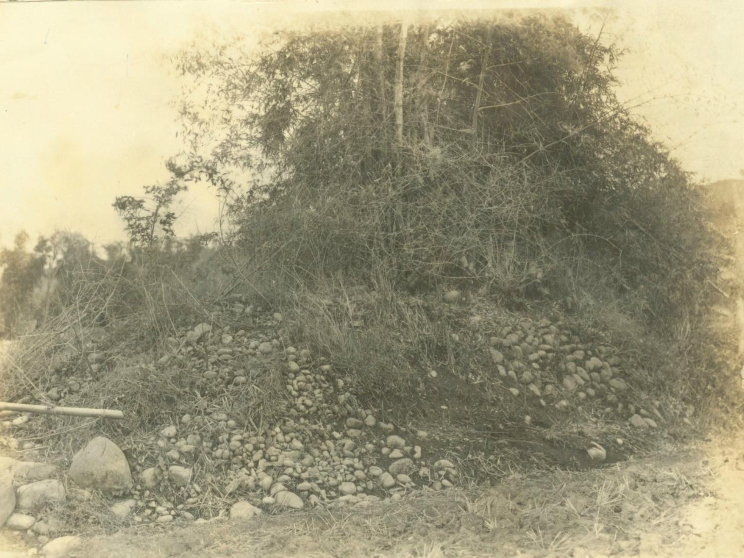
第12號土牛（地號四〇三─十二，地目：雜）

Slide 60
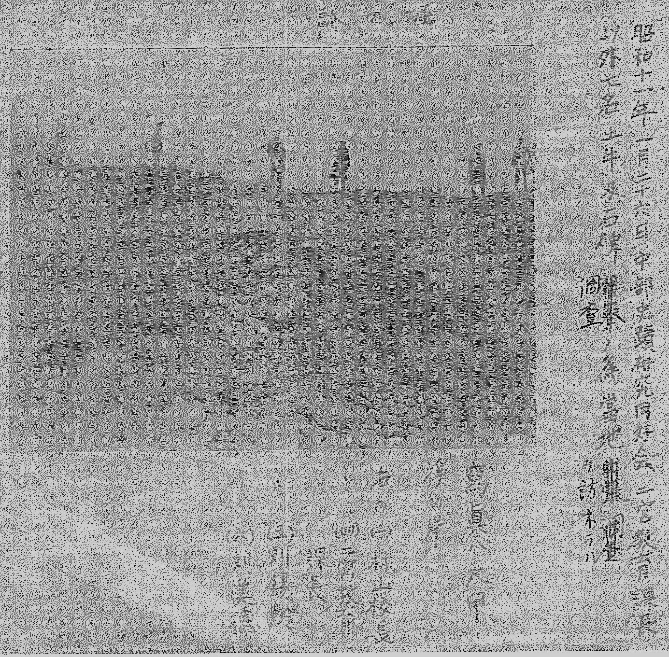
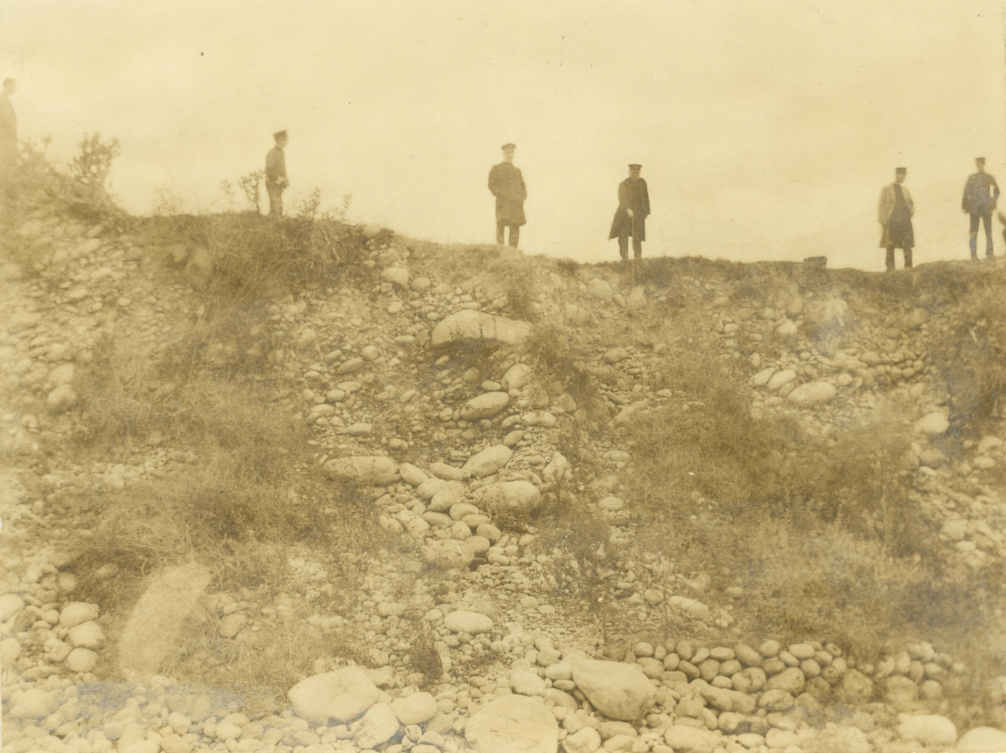
劉美德
劉錫齡
土牛溝
闊一丈二尺（3.84公尺）深六尺（1.92公尺）
村山校長
第17號土牛與土牛溝（一九三六年）
土牛溝
第17號土牛剖面

Slide 61
拺司戴（猫霧捒巡檢戴宏度）單仰本役飛往岸裡社，立著通土即撥番三百名，協同鄉保甲，迅往所轄沿山一帶界溝外，將奸民所種雜糧等物件、搭蓋草寮，毋分日夜，概行砍滅拆毀，毋得刻延干咎，火速！飛速！須單
並修築溝牛，連夜趕竣，速速
差鄭藍、林喜，初四日限繳
乾隆二十七年二月 日給（差票《岸裡大社文書》）

Slide 62
二十年後
乾隆四十五年 (1780)
六月千總沈國輝追捕逃犯至樸仔籬內埔（新社台地）
七月沈國輝與署彰化知縣張東馨會同勘查樸仔籬內埔
已有「社龍寮庄、芎蕉腳、水底寮、松柏崗、大湳中埔、馬連、水井仔庄、十一分厝、八分厝、七分厝」等聚落名稱。新社台地現今存在的地名大致已經完備，而且各聚落的方位和距離也與今日大致吻合。
該地聚居千餘名漢人（漳泉籍人居多，客民占十之一、二），岸裡社轄下的樸仔籬社、阿里史社熟番數百人，另有軍工匠在水底寮，廠內二十餘人，入山砍伐三十餘人；漢人向岸裡社佃墾納租，已墾有田園兩百餘甲。（《岸裡大社文書》）

Slide 63
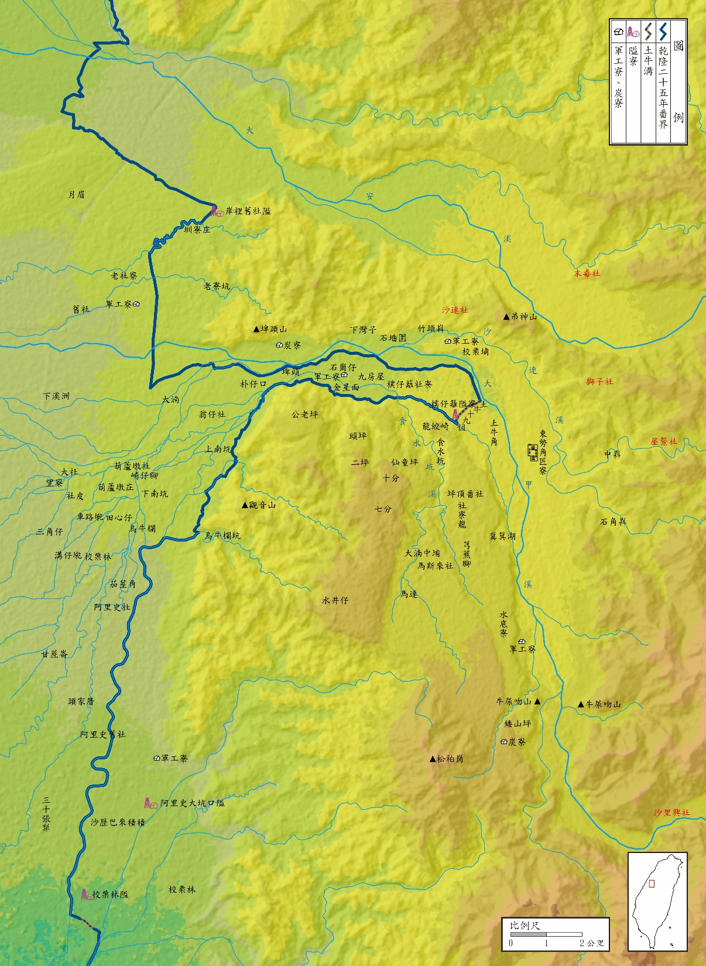
乾隆四十七年漳泉分類械鬥前
東勢角、樸仔籬界外私墾與相關地名位置圖
紅線：漳人
藍線：泉人
綠線：客人
大里杙

Slide 64
漳泉分類
沿山勢力的崛起與漳泉分類械鬥
乾隆四十五年沿山界外私墾勢力崛起的例證
大里杙庄林士慊因莊民在界外（樸仔籬）遭生番殺害，率眾焚搶負責守隘的阿里史社。（三月）
理番同知史崧壽與署彰化知縣張東馨各出銀250元安撫阿里史社，平息林士慊焚劫案。（五月）
乾隆四十七年漳泉分類械鬥
漳人…邀請大里杙人林士慊等守庄以致禍延多處。
大里杙漳匪（林士慊等）首先聽邀攻庄尤為起事首惡。（黃仕簡、楊廷樺奏）
林士慊率領大里杙鄰近沿邊漳庄出戰，總共攻過 110庄。
戰守以庄為單位，不是羅漢腳（小刀會城鎮遊民），而是從事界外私墾的沿山勢力。

Slide 65
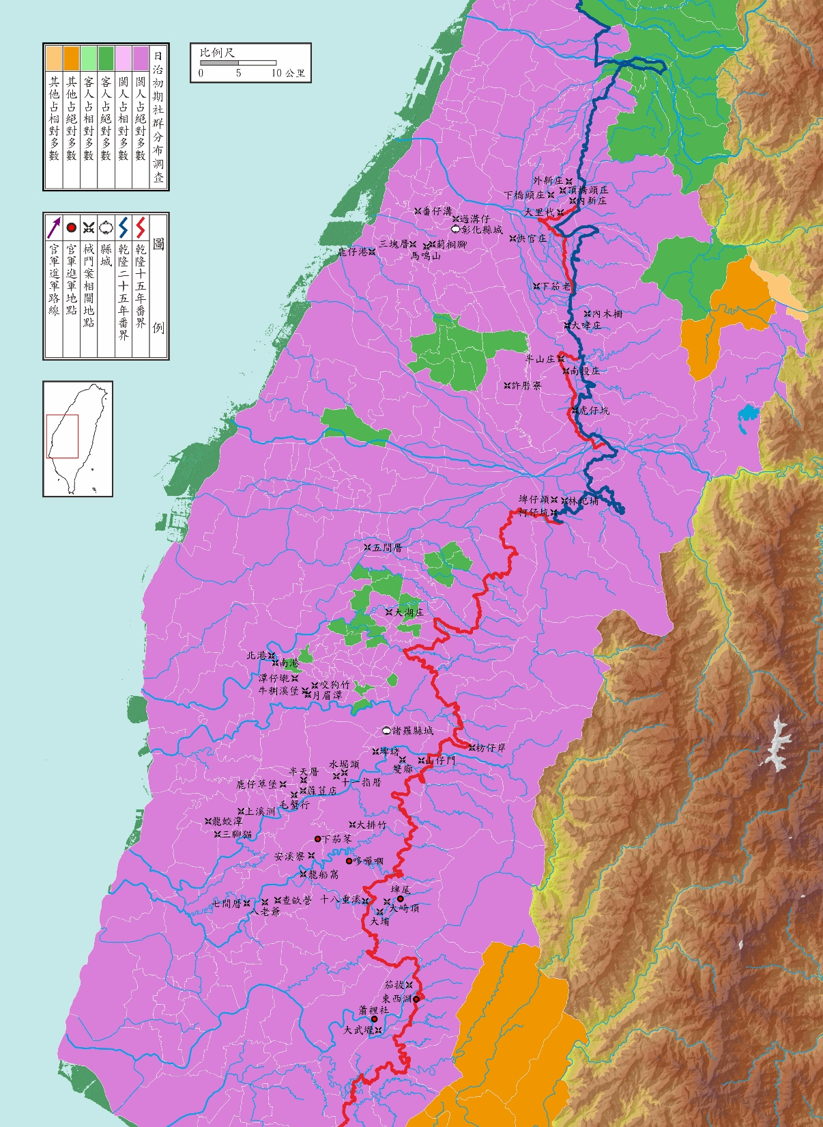
乾隆四十七年彰化、諸羅漳泉分類械鬥前的人群分類版圖
綠區：客
紫區：閩＝漳+泉

Slide 66
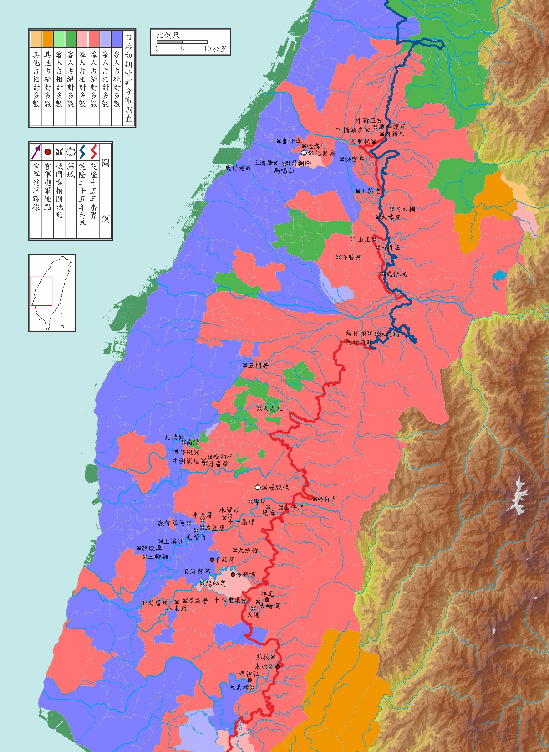
彰化莿桐腳賭博糾紛傷命，沿山大里杙與沿海鹿港加入戰局。
諸羅北港泉人先發制人攻擊南港漳人。
乾隆四十七年彰化、諸羅漳泉分類械鬥後分類版圖的重劃

Slide 67
漳泉客分類新版圖
沿山界外私墾勢力（漳人）的崛起
沿山／沿海的漳泉分類
客庄作為沿山的異類

Slide 68
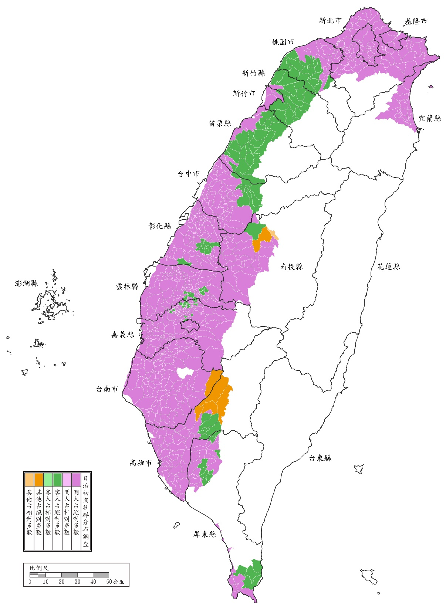
〈沿革調查〉閩客人口分布圖（1901）

Slide 69
〈沿革調查〉漳泉客人口分布圖（1901）

Slide 70
康熙朝由於管制婦女與移民渡臺，激發朱一貴動亂，並帶來閩客仇殺，造成閩客分類；乾隆朝則由於劃界遷民，滋生三層制夾心層地帶的界外私墾勢力，激化彰諸兩縣漳泉籍人械鬥，留下漳泉分類。
在國家權力一心捍衛其對暴力的獨佔、不容絲毫民間武力形成的前提下，此二構成當時臺灣社會內部主要矛盾的社群分類雖非清廷有意促成，其所造成的暴力衝突平時也備受壓抑膺懲，然而卻在後續發生的林爽文動亂事件內發揮分化及牽制叛變力量的重要功能。

Slide 71
《平臺紀事本末》描述黃仕簡與楊廷樺於乾隆四十七年到大里杙逮捕林士慊等漳泉械鬥首犯的情形：
乾隆四十七年，漳、泉民搆釁焚掠，官兵擒治，其黨羽懼罪，紛紛逃入大里杙。水師提督黃仕簡、臺灣道楊廷樺挾重兵壓莊，搜求罪人。莊人以重利賄師，師退。其縛獻者一、二人，實非黨惡。由是諸無賴之徒益輕官兵，而奸民多生心矣。（平臺紀事本末：1）
大里杙庄「縛獻」事實上不只一、二人，而是林士慊在內的95人。在未與官軍對抗的情形下，交出林士慊等人充數，斬決（彰化、諸羅總共處決304人）結案，大里杙等沿邊各庄卻仍然保留著令官方畏懼的實力。
乾隆五十一年十一月二十七日（1787年1月16日）來大里杙勦捕林爽文的聯合部隊（府城鎮標中營300名、北路協彰化縣駐軍300名、猫霧捒汛汛兵165名及民壯百餘名，合計約九百人）於猫霧捒汛大墩營盤凌晨遇襲，全軍覆沒，隔一日林軍攻下彰化縣城殺死臺灣知府孫景燧在內的大小官員。
林爽文等勢力最盛時，清廷僅存府城以及位於南北兩端的上淡水艋舺汛與下淡水山豬毛汛孤守。
清廷動員六萬大軍，費時一年，方得攻陷大里杙，最後殲滅林軍仍靠沿山勢力的天敵：內山生番。

Slide 72
林爽文事件的攻防與人群分類新版圖
一、人口地理區的區別
沿山／沿海 ≑ 漳客／泉
二、鄉莊包圍城市
臺灣縣府城、彰化縣鹿港、諸羅縣縣城三城之圍
三、社群人口優勢
上淡水（淡水廳）：泉 + 客 > 漳
下淡水（鳳山縣）：閩 ≑ 客
→ 泉 + 客 > 漳

Slide 73
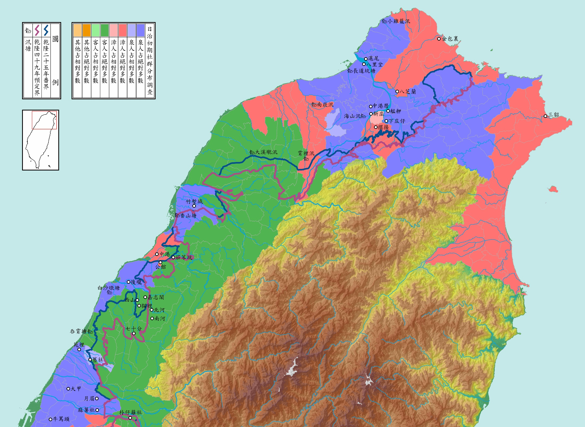
上淡水攻防圖
上淡水漳人飛地與
擺接十三庄的「賊匪」難民

Slide 74
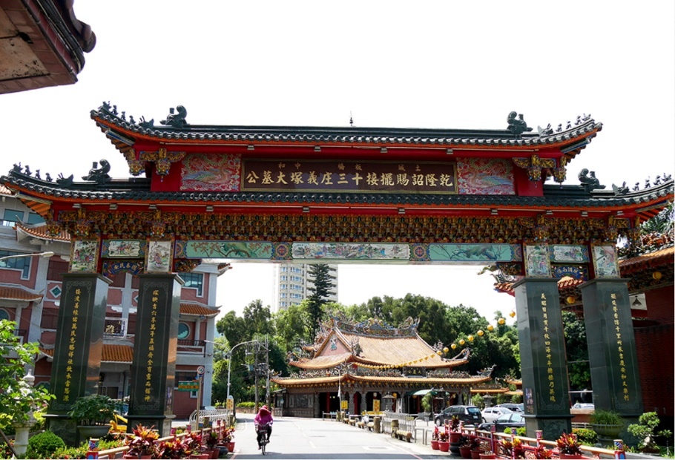
土城、板橋、中和
乾隆詔賜擺接十三庄義塚大墓公

Slide 75
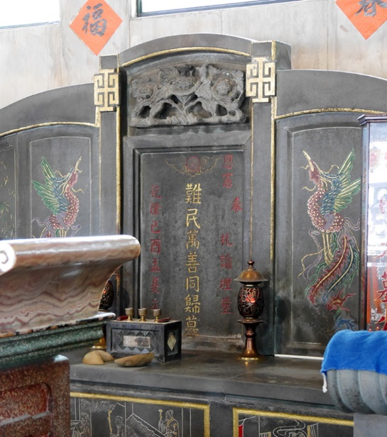
正名為「難民」，不是「賊匪」(淡水同知袁秉義)
正殿奉祀「難民萬善同歸墓」
己酉孟夏（乾隆五十四年四月）

Slide 76
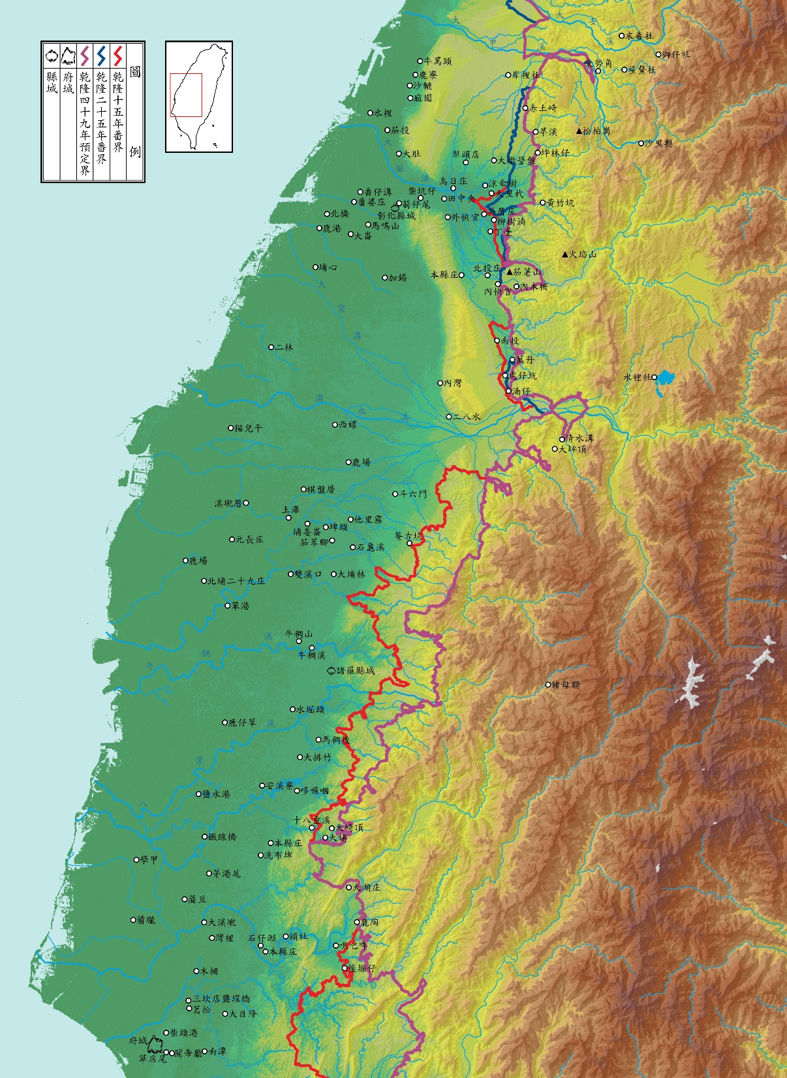
鄉莊包圍城市
三城之圍

Slide 77
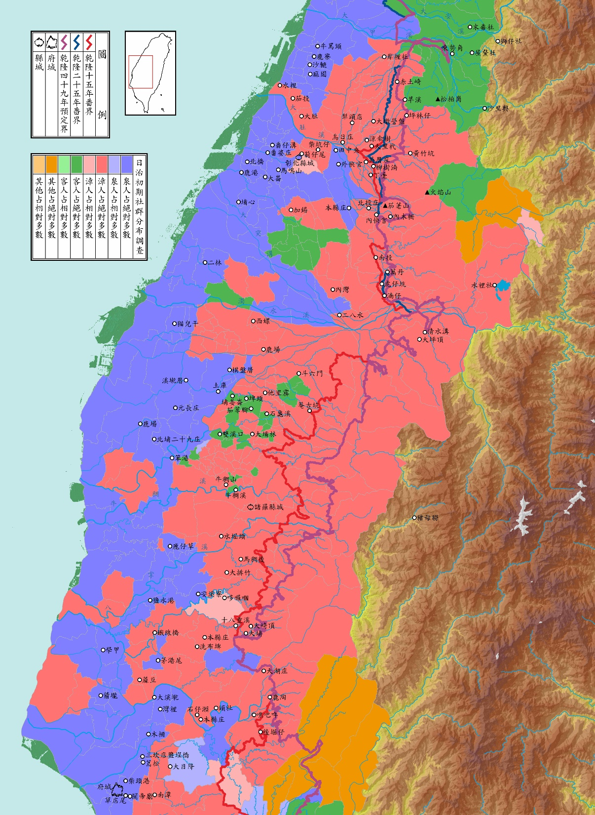
泉區
鹿港、府城港市
孤守待援
漳區
諸羅山城
圍點打援

Slide 78

順著人群分類版圖的紋理
「豈普吉保可行之路，伊二人（首批渡海援軍統帥黃仕簡、任承恩）獨不能行乎？」
北征的諭旨接連而來而且日益嚴切，當時渡臺職級最高的統帥閩浙總督常青「益憂懼不知所為」
普吉保的安全走廊與新街五十三客庄
北上：諸羅縣城、大埔林、石龜溪、茄苳腳、埤頭、土庫、溪墘厝、猫兒干、二林、鹿港
南下：鹿港、二林、猫兒干、溪墘厝、土庫、石龜溪、茄苳腳、埤頭、大埔林

Slide 79
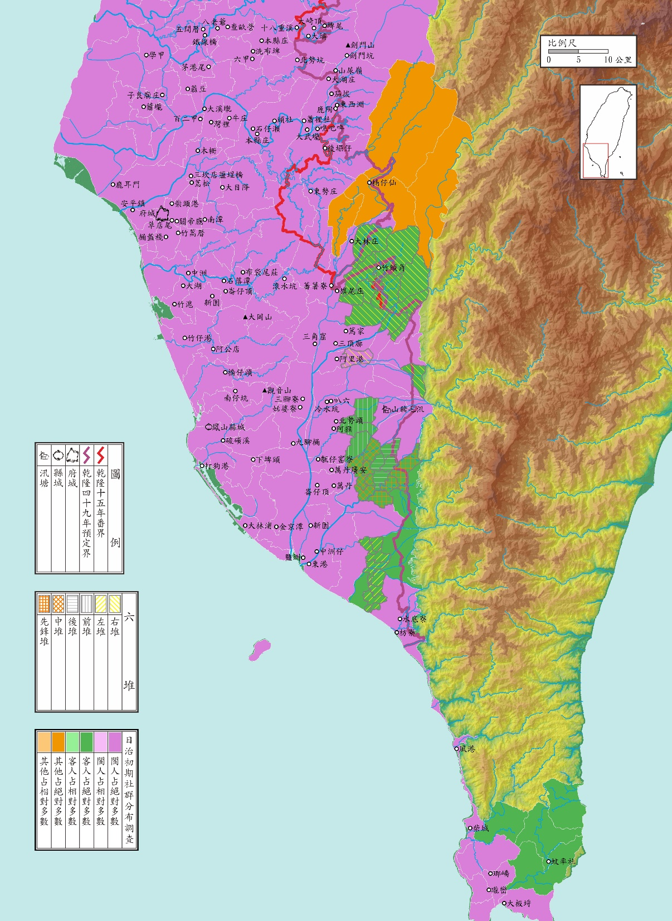
林爽文事件特赦令前南路的分類版圖
下淡水的山豬毛義民：六堆
「六堆」不是「七營」
六堆就是《沿革調查》的客語區
綠區：客
紫區：閩＝漳+泉

Slide 80
除夕夜之戰：五十一年年底南北路反抗軍約攻府城
楊廷理《東瀛紀事》：「天降霖雨以滅其焰」木柵得全。
福康安奏：六堆「攻破小篤家庄、阿里港等處賊營，牽綴賊勢」。下淡水客民十二月十九日建軍六堆後，攻燒莊大田本營，牽制住其主力。
南路閩客分類的作用
綠區：客
紫區：閩＝漳+泉

Slide 81
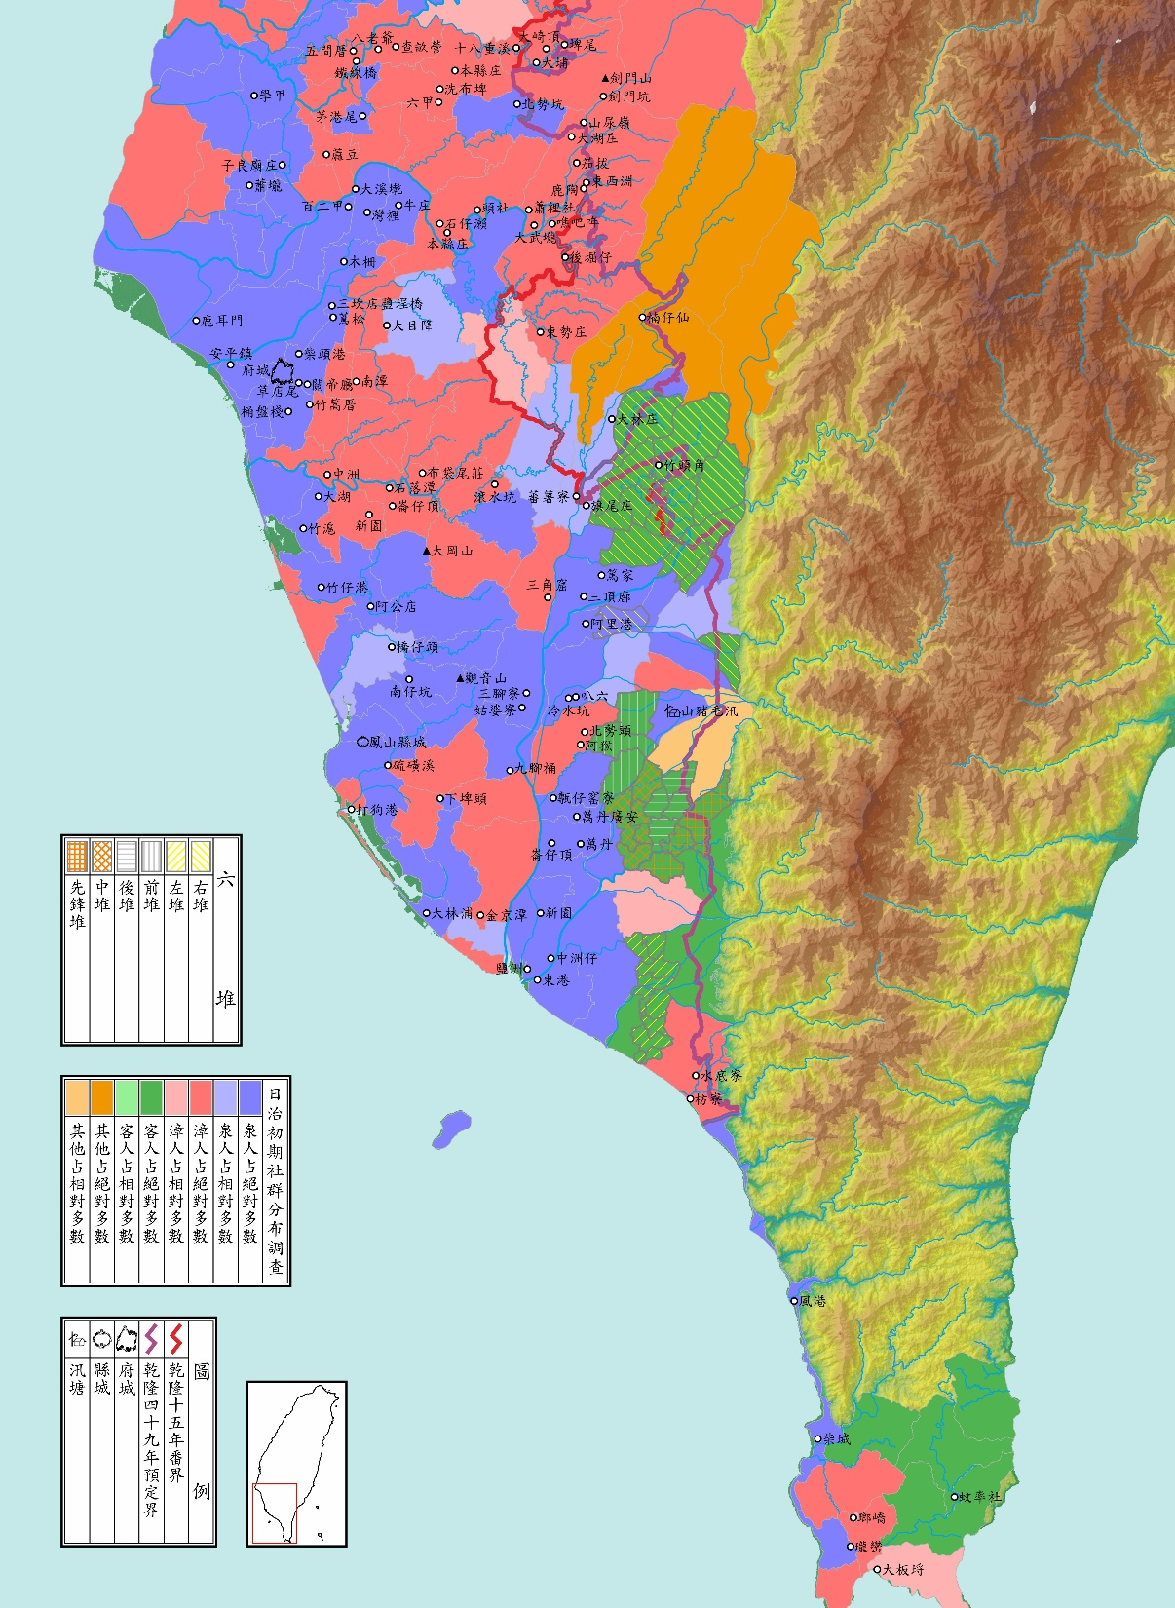
乾隆五十二年六月十九日諭旨：「無論從賊打仗及被賊驅使者，一經棄械投誠，即為良民。或諭令歸耕，各安本業，或有隨營自效，剿賊立功如莊錫舍者，即酌量獎拔」。
九月諭旨：「恩赦脅從，並有十萬大兵剿賊」。
特赦令後南路的分類版圖

Slide 82
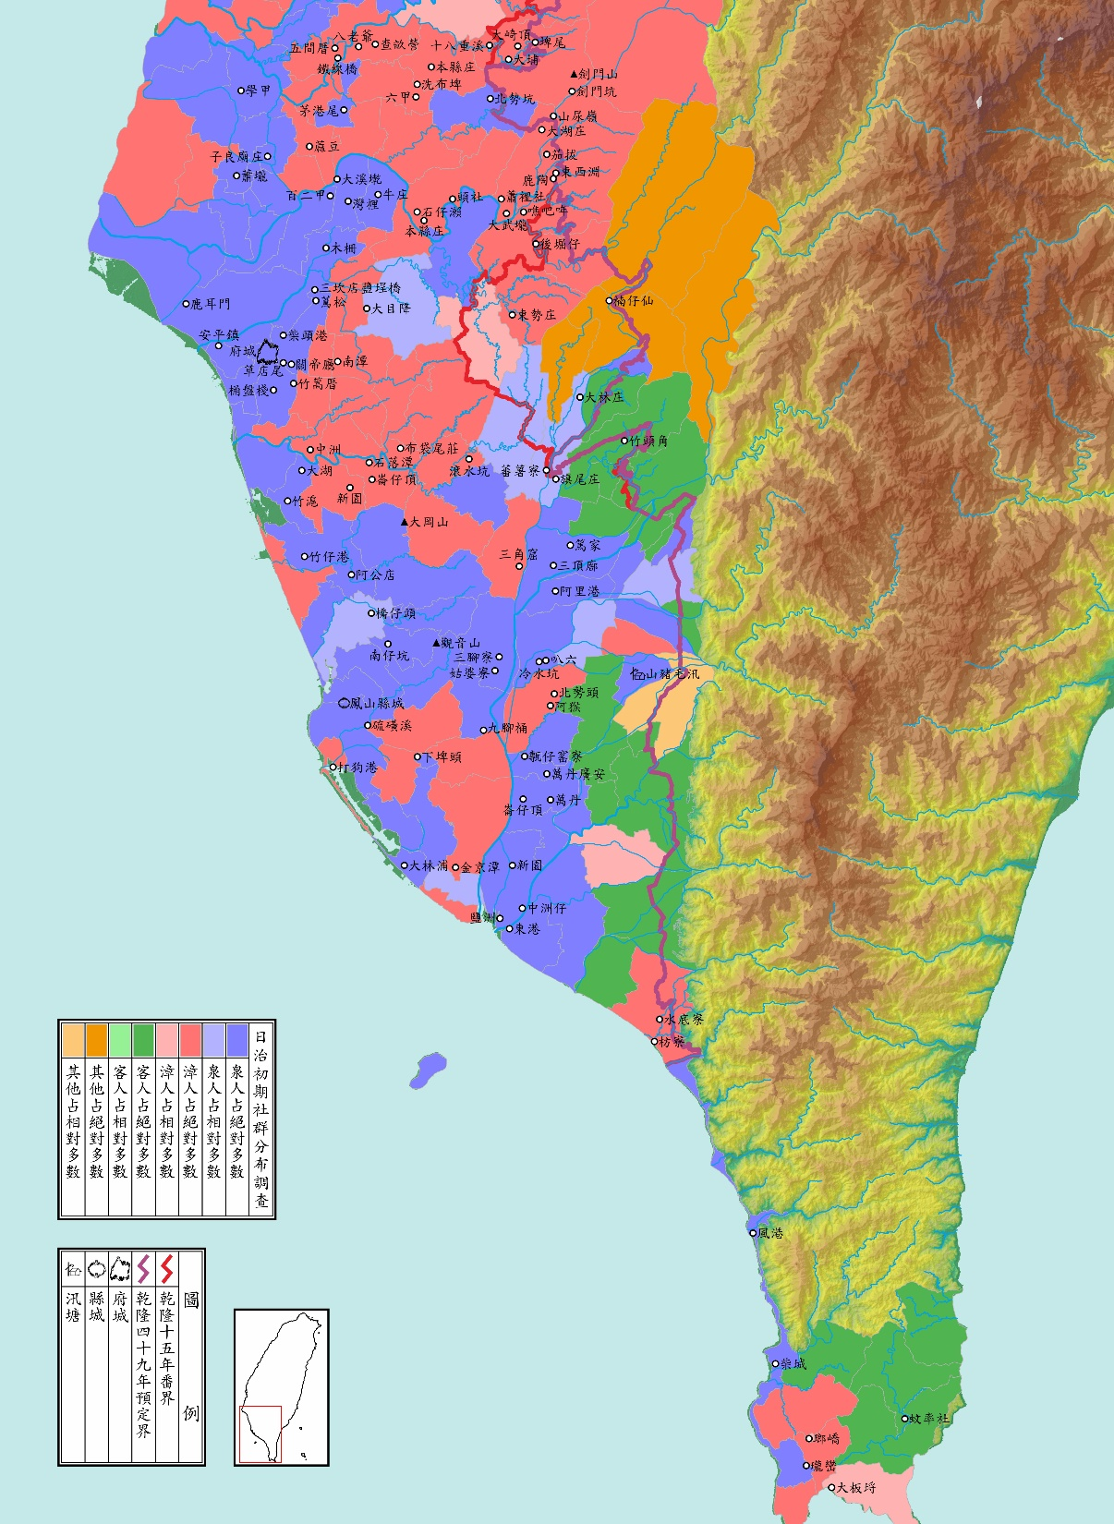
五十二年三月莊大田攻陷鳳山縣城，南北兩路反抗軍再度聯手圍攻府城，攻打大南門的泉人股首莊錫舍突然倒戈。
五十二年十月初菅林內六庄泉人義民許廷耀等倒戈中伏。俗諺：「三日攻到府、一暝趕到厝」。
漳泉分類的作用

Slide 83
界外私墾與「弄兵之漸」
乾隆帝檢討清代臺灣最大的動亂：林爽文事件
自近年楊景素議立界限之後，將界外良田美產轉畀生番；生番不事耕種，內地無業游民竊渡偷墾，地方官諉之界外，不復稽察。於是，奸匪尤易藏匿。（《欽定平定臺灣紀略》）
無藉遊民，往往偷渡，私墾近番隙地。地方官又置之界外，不能設法稽察，以致習於械鬥，遂開弄兵之漸。（《欽定平定臺灣紀略》）

Slide 84
所謂的「弄兵之漸」
有一群在邊界內外穿梭出入營生的漢人，在劃界遷民封禁界外時期，不得不武裝自己及形成幫會形式的民間軍事組織，以保護自己在界外進行私墾及山林利益之擷取，或也不免使用此武力來解決彼此間的紛爭（械鬥）。
在國家迫於開墾規模的現實與治安的問題開放界外准墾時，拙於體制內遊戲規則的這一批人，卻無法與那些官方關係良好且兼具財勢的傳統菁英們競爭，取得合法業戶身分，保障自己在界外非法私墾時好不容易取得的既有利益。
這群人的利益既來自國家權力的缺席，也玩不慣國家設定的遊戲規則，對國家權力延伸進入界外，自然十分忌諱。
當意圖進入界外進行實質治理的國家視此民間力量為統治威脅，不願將之收編納入體制，而且試圖解散其組織、捕殺其帶頭成員時，直接的武力對抗就難以避免了。

Slide 85
乾隆五十一年十一月十五日吾帶張鳳華、江進士等祭打蘭（卓蘭）山神。至十八日，林爽文等打破大墩就反。蒙淡分憲徐（淡水同知徐夢麟）招吾同張仕、黃元等招出生番把隘、隨軍。（劉中立家族譜）
立甘結效義字人劉立、黃元、張士（張仕）今當岸通事潘明慈、岸裡社主潘士興、粵義首張鳳華等身前遵領 列憲札諭，購募生番堵禦賊匪助剿等因。元等即日承任，攜率岸社近屬屋鰲、沙里興等十三社內山生番（按即獅仔等十三社歸化生番）在黃竹坑、坪林仔、旱溪、赤土崎、松柏崗等處通路要地分屯堵禦，不致賊匪逃入竄匿遺誤等情。元等如有遺誤，任憑通事等稟 官治罪，不敢冒結。合立甘結效義字是實
在場見保認 黃養茲、黃阿宣
乾隆五十二年七月（缺）日立甘結效義字 劉立、黃元、張士（《岸裡大社文書》）

Slide 86
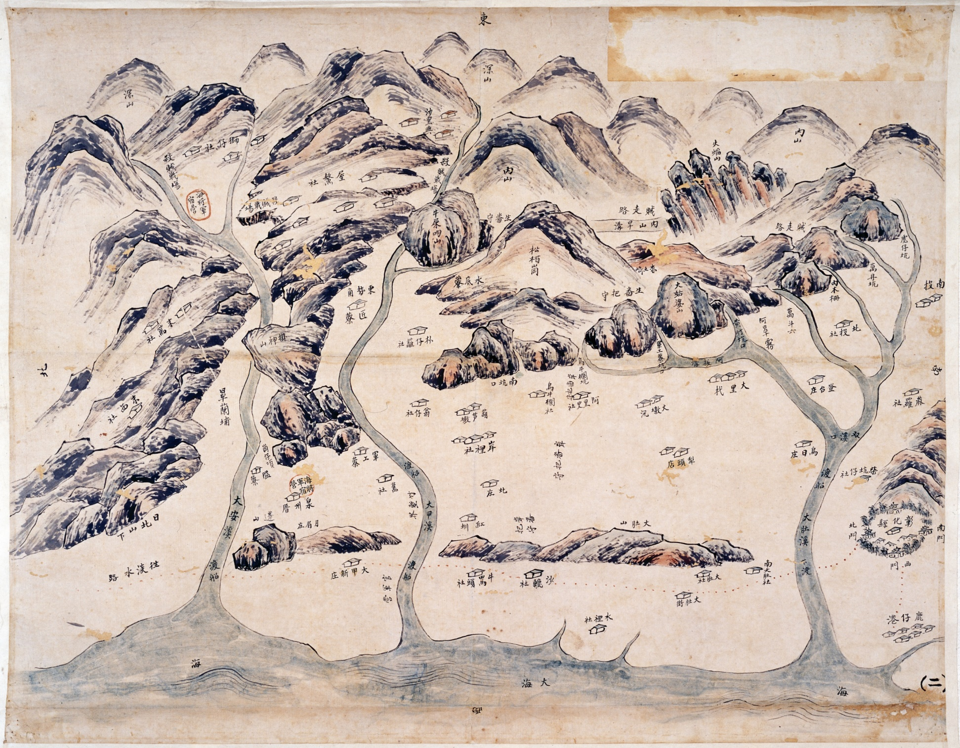
林亂岸番把守圖

Slide 87
供詞：
林爽文於起事後翌日（十一月二十九日）至彰化縣城南門外的教場舉行聚會，分授官職及公開處決俘獲的官員長庚、劉亨基等，並告知眾頭目：「你們不要害怕，只管跟了我去，就是不能成事，都逃到內山裡，可以躲避」。
在場同夥還有「在內山水沙連交界地方，拿鹽、布與生番貿易鹿皮、鹿筋等物」的生番通事杜敷（杜美、杜孚）。杜敷為漳州人且加入天地會，那時與林爽文及眾人約定：「若逃往內山時，就可在那裡（水沙連內山）躲避」。
福康安訪實林爽文父母家屬藏匿在水裡番社，就透過楊振文、曾大源聯絡上舊曾相識的杜敷。福康安知道只有杜敷「素能駕馭番眾」，透過「剴切曉諭，示以重賞」，寄望他能協助「弋獲」家眷，並就之追出林爽文。
高宗先曾下旨：「將杜美（杜敷）一犯嚴拿務獲，解京審辦」，見到福康安奏內提出此議，無可奈何之下，硃批：「不能批，祇得如此」（《宮中檔乾隆朝奏摺》）。

Slide 88
林亂生番把守圖
埔里
集集

Slide 89


Slide 90

爽文路

Slide 91


Slide 92


Slide 93


Slide 94


Slide 95


Slide 96
《宮中檔乾隆朝奏摺》，福康安、海蘭察奏，乾隆五十二年十二月二十八日
（海蘭察）於二十五日至搜捒社、麻薯社一帶，聞林爽文於二十四日夜間，在東勢角地方（按：今龍安橋一帶），被生番截殺四百餘人，餘眾沿山北去。查看賊人蹤跡，係兩路逃走，隨將官兵分為兩路，海蘭察、舒亮、恆瑞、穆克登阿、許世亨、袁國璜由東勢角前進；鄂輝、普爾普、普吉保由樸仔離東山前進，山徑險窄，穿林越箐不能乘馬，均屬徒步登陟。官兵等沿山搜捕，殺死賊匪二千餘名，拏獲活賊四十餘名，奪獲大小砲五十餘位，鎗二百八十餘桿，刀矛四百九十餘件。
（海蘭察）二十七日行至獅子頭社，山溝內賊屍縱橫遍地，數里不絕，而河內淹斃之賊亦多。據王松及生番等稟稱，林爽文於二十五日到獅子頭地方，賊匪等因日夜行走，腿腳俱已發腫，過河淹斃者一千餘名，社內生番堵截去路又殺死賊匪二千餘名，只剩賊匪一、二百人過山逃去，大約從猫裡社逃往三貂去了，生番等不認得林爽文，不知道可曾殺死。等語。隨將生番所獻首級，令拏獲活賊逐一認識，俱非林爽文首級，仍即分路帶兵馳往追捕。

Slide 97
林亂岸番把守圖

Slide 98

不料生番竟能如此
哈佛大學燕京圖書館藏福康安《平定臺灣得勝圖進呈副本》圖六〈攸武乃克捷〉 （盧正恒提供）

Slide 99
劉中立家族譜
五十二年十二月廿四日林爽文等七千餘匪逃在外屋莪（屋鰲）社腳山下。該社生番來下新庄報知。吾同張仕老等是夜帶同義民共十八人到屋莪社。吾即見天地曾（會）人叫他等投順，奈他苦苦肯〔按：臺語苦苦相勸〕，尚放刁言。吾等乃係奉福中堂（福康安）各憲把隘，不得已，傳令各社生番廿五日早與他對戰，戰至巳刻，林爽文等七百餘匪逃走上港。吾即回庄報官。果見海候（侯）〔按：海蘭察侯爵〕到東勢角上新庄地住（駐）札。吾向前稟報，刻即命吾帶官兵到出火社山腳住札，即查殺着賊匪貳千七百餘。後吾等送官兵到打蘭（卓蘭），海候往竹塹追拿林爽文等，吾等帶生番十餘、義民十餘往東多納〔按：竹山東埔納大營〕報功，叩見中堂，蒙賞，各各頂帶、銀元。

Slide 100

匠寮

Slide 101

九二一大地震後東勢保安祠骨骸（陳玉峰攝 1999,10）

Slide 102
權
權變部署
漳泉客分類
利用漢人社群（漳州籍／泉州籍／客語系）分類的治理部署
就在建立番屯制對熟番武力加以建制化、完成三層制轉化的同時，清廷十九世紀的治理部署也開始轉化成另一種截然不同的性質。
從主要仰賴生番、熟番、漢人分類歧異的三層制常態部署，逐漸轉化為仰賴漳泉客分類敵對的權變部署。

Slide 103
陳周全事件後高宗的權變部署
漳、泉民風最為刁悍，屢經大加懲罰，尚不知悛改。今若欲使之默化潛移，一改積習，無論哈當阿、楊廷理等不能道德齊禮。況臺灣地方向分漳、泉、粵三庄，伊等類聚群分，遇有事端，彼此轉得互為牽制。即如林爽文、陳周全滋事時，悉賴有義民，是以要犯得以就擒，迅速集事，否則僅恃該處弁兵，安能似此剋期蕆功！甚或漳、泉之人串通一氣，勾結滋擾，剿捕豈不更覺費手。是該處民情不睦，亦只可聽其自然，倘有械鬦仇殺情事，地方文武原可隨時查拿，按律懲治，但此意該鎮道惟當默存諸心，又不可使漳、泉人知覺，轉啟朋比為奸也。（乾隆六十年五月十四日諭旨，《明清宮藏臺灣檔案匯編》）

Slide 104
五十步笑百步
閩浙總督方維甸嘉慶十五年來臺查辦分類械鬥，揭露嘉慶十一年漳籍義民到鹿港協助防禦海盜蔡牽時，與當地泉人意外衝突，引爆漳泉械鬥，造成數萬難民。
他把當年奉旨來臺剿辦蔡牽的欽差大臣福州將軍賽沖阿諱匿嘉慶十一年彰化漳泉械鬥所造成的「夙怨」，當成十四年漳泉兩籍再度械鬥的起因。
但他處理接著發生的漳客械鬥時，做法卻是「五十步笑百步」，並未認真查辦，而且縱任誤解加深、仇恨蔓延。

Slide 105
兼用經權
閩浙總督方維甸嘉慶十五年三月八日極機密等級的奏摺：
再，漳、泉、粵三籍民人各分籍貫，不能和睦，相沿惡習固應化導。然臺灣民情浮動，不僅械鬥，即豎旗聚眾，亦皆視為尋常。設使三籍聯為一氣，於海外要地，轉非所宜。猶幸黨類區分，各不相下，遇有莠民滋事，其異籍之人，必為義民，與之樹敵。自康熙年間至今，悉皆如此。今藉此互相鈐制，仍禁其仇殺相攻，兼用經權，似於地方有益。此臣愚昧之見，不敢稍有宣露，謹一併附片密陳。謹奏。（明清宮藏臺灣檔案匯編）
方維甸認為固應禁止民間「仇殺相攻」，但卻無需尋求徹底化消其彼此「黨類區分」的敵對態勢，萬一發生民變或叛亂，即可藉資分化，讓其「互相鈐制」。
刻意操弄分類敵對多發生於動亂時，臨時應變，隨機制宜，並無常規可循。相對於三層式族群空間分布這種「常態體制」，不妨稱之為「權變部署」。
相互搭配使用就是「兼用經權」。

Slide 106
分類械鬥的變本加厲：從量變到質變
規模變大
嘉慶十四年(1809)分類械鬥時，方維甸調兵兩千人渡臺即構成足以「勸和」的「兵威」。
道光六年(1826)再度發生大規模分類械鬥，「戕殺不下萬餘人，屍相枕藉於道」。閩浙總督孫爾準調動高達兩倍半（五千人）的兵力， 才夠「兵威」。
惡質化
張丙事件(1832-1833)抵臺官兵七千四百餘人，軍費八十八萬兩。
假分類、真叛亂：從分類械鬥變成「攻城戕官」的叛亂
真分類、假義民：下淡水閩客分類

Slide 107

「循依舊章，助官剿賊，救府救縣」（臺南東粵義民誌）。
套用林爽文事件六堆義民出兵情節：人名、事物、時間的錯置
救府救縣情節：莊馬力（莊大田）等圍攻府城，許成攻圍鳳山縣城，「柴總兵」（總兵劉廷斌）困守嘉義縣城。六堆義民焚殺下淡水及大武壠閩庄（噍吧哖街）牽制叛軍：圍魏救趙。
誣殺情節：馬濟勝（福康安）登陸鹿港平亂，誣殺柴總兵（柴大紀）以及李受、曾偉中等六堆義民。
紅廟、白廟（阿里港）遺跡：「粵勇殺賊二千餘人，屍積如山，至今北門埔猶有萬人塚焉」（臺南東粵義民誌）。
張丙事件的案外案

Slide 108

美濃京官黃驤雲無奈辦六堆
俗諺：「上庄金團真無情，帶起官兵捉粵人」（六堆客家鄉土誌）
處死一百零四人，「發遣新疆給官兵為奴」及「充軍極邊」九十一名。
六堆總理，除邱先桂於捕犯時，遭「拒殺」喪命，總指揮李受凌遲梟首示眾，附貢生林綸輝、生員李壇、林謙受、黎應揚「發雲貴、兩廣極邊煙瘴充軍」，副指揮舉人曾偉中中途懼怕釀禍退出，亦同罪。六堆領導菁英整肅一空。
假義民、真分類：「實堪髮指」的下淡水閩客分類

Slide 109
捐軍餉、辦團練與民間武力的解禁(鴉片戰爭1840-)
道光二十四年(1844)彰嘉兩縣漳泉分類械鬥時，閩浙總督劉韻珂雖然備有外府兵1,000名待調，卻終無需出海渡臺，而且此後臺灣分類械鬥，竟如總督此次所言：「無庸再勞內地師旅，致滋糜費」。
地方豪強的崛起與民間武力的失控
林恭事件(咸豐三年1853)
「假義首、真逆黨」：水底寮豪強林萬掌「水能載舟，亦能覆舟」
「不煩內地籌餉撥兵」（徐宗幹）：太平天國動亂自顧不暇
戴潮春事件(同治一至三年1862-1864)

Slide 110

泉將葉虎鞭按劍縣西門、鹿仔港香案迎紅旗
大甲城林占梅血戰數易手、翁仔社羅冠英客勇作犄角
樸仔籬客庄對戰紅白旗、阿罩霧合軍潮春走斗六
紅轉白店仔口五十三漳庄總理吳志高
陸路提督林文察與燕王林日成前後厝紅白鬥
六堡漳人倒戈反紅旗、集集紅白對抗數易手
斗六門戴潮春、小埔心陳弄、彰南七十二庄漳泉客大聯盟
小埔心弄妻客語誘殺羅冠英、北勢湳洪欉後路斷絕埔熟番
丁曰健四百省兵平臺（丁紹儀《東瀛識略》）
紅旗戰白旗
是土豪爭鬥，不是分類械鬥

Slide 111
署淡水同知鄭元杰商令候補通判張世英，督帶壯勇，進紮彰化縣屬翁仔社，密派義民分赴月眉等處，傳諭莊民協助，並令義首羅冠英號召番丁會剿，當將東勢角等七莊攻毀，逆眾尚踞寮下街、加蠟埔（校栗埔）、石岡莊、葫蘆墩等處，張世英督同義首羅冠英等率勇馳赴寮下，悉力攻打，於閏八月初三日用地雷轟開賊巢隘門，羅冠英率勇首先衝入，大隊繼進，斃匪七、八百人，立將寮下街收復。該逆敗歸加蠟埔，我軍乘勝追擊，復將加蠟埔攻克，焚燬賊營七座，生擒十餘人，敗匪渡溪逃遁，浮橋斷折，落水淹斃者約三、四百人。二十日，張世英督飭生員梁星漢、義首羅冠英、廖傑（廖俊傑，即廖廷鳳）等率勇進攻石岡莊，轟倒該逆銃櫃二座，並焚莊口賊營，莊內逆眾抵死拒敵，力戰至午刻，斃賊二百餘名，生擒十三名。二十一日，攻克石岡莊，殺賊無算，並銃斃賊首劉荃二一名。二十二日，張世英調派各勇，四路進攻葫蘆墩，槍礮連環，轟斃賊匪，不計其數，賊勢不支，紛紛敗遁四張犁，當將葫蘆墩克復，救出難民千餘人。查點我軍傷亡勇首廖阿沅（廖細元、廖世元）一名。（閩浙總督耆齡同治元年十月奏，《明清宮藏臺灣檔案匯編》）

Slide 112

東勢客庄紅白旗對戰
四張犁

Slide 113
同治元年八月羅冠英等號召生番會剿，將「東勢角等七莊攻毀」， 「逆眾」尚拒守「寮下街（即東勢角匠寮，今東勢區本街一帶）、加蠟埔（校栗埔，今興隆里）、石岡莊（今石岡區石岡一帶）、葫蘆墩等處」。
閏八月三日羅冠英等進行攻堅，以「地雷」（埋設炸藥）轟開柵門，攻入寮下街，殺死七、八百人，並乘勝攻克校栗埔，「焚燬賊營七座，生擒十餘人」，還造成渡過大甲溪退往石岡的敗逃者大量傷亡，溺斃達三、四百人。
二十日羅冠英、廖廷鳳等與生員梁星漢攻打石岡莊，轟倒銃櫃二座並焚燒莊口敵營，斃敵二百餘名、生擒13名，次日攻克「抵死拒敵」的該莊，槍殺股首劉荃二，並「殺賊無算」。
二十二日攻克葫蘆墩，戴潮春軍敗回四張犁，後厝庄林日成軍來援，勇首廖細元陣亡。
此役奏文統計東勢地方客庄對戰，紅旗軍陣亡者千餘人（實際死亡數目或遠高於此），料應同歸於381號地萬人塚。

Slide 114
土牛劉文進家族的後代劉燿坤先生來信回應前述奏文及「土牛是否亦有紅旗軍」之問
文中石岡股首劉荃二身份待查
東勢地區校栗埔林家紅白旗軍皆有，上土牛鍾家亦有紅旗軍。
文進長子章仁、四子章崧派下
衍清（文進長孫、章仁長子，紅旗軍，反清復明自稱為王，吞金自殺擔罪。錫齡、嘉修高祖父）
衍梯（文進次孫、章仁次子，白旗軍，朴仔堡總理、五品即補同知，於廖細元後閏8月27日歿。廖細元、黃熙光、羅冠英、廖俊傑義結金蘭。）
衍庠（文進次屘孫、章崧次屘子，紅旗軍，反清復明自稱為王，敗退入苗栗內山）。
衍鈿（紅旗軍，擅天文地理助兄，回唐或入山失蹤。）
文進次子章職、三子章喜派下助官方，白旗軍。
衍瑞，文進三孫、章職長子，白旗軍，府縣丞，負責糧餉軍需後勤支援。
衍俊，文進四孫、章職次子過房章喜，白旗軍，受封信武將軍〔按：應為武信騎尉，七品武官，散官虛銜〕。
衍杰，文進六孫、章喜嫡子，白旗軍，受封州同。

Slide 115

二房劉衍梯
大房劉衍清
劉元龍祖厝

Slide 116

骨肉相殘？
風險管控

Slide 117
清廷「故意釀成」分類械鬥「以民制民」（張菼）
精明的統治者很容易就警覺到，仰賴社會內部矛盾加以分化離間的權變部署，終究是「非不得已而用之」的非常手段，並非穩定可靠的治理機制，而且還自知千萬不可讓百姓知曉。只不過，對於操弄分類仇恨（社會內部的對立與猜疑）所造成的惡性循環與嚴重性，事先卻不見得有充分的警覺。
豪強武裝化與街庄堡壘化
社會分化惡鬥直至家族內部
玩火自焚 (backfire)：
國家權力利用社會內部人群分類的歧異於治理部署，造成適得其反的後果。
百足之蟲死而不僵：
臺灣社會內部分化惡鬥至此地步，外來政權反而得以苟延殘喘。

Slide 118
結束 敬請指正

